Slide 1
RENDICION DE CUENTAS
ENERO-DICIEMBRE
2018

Slide 2
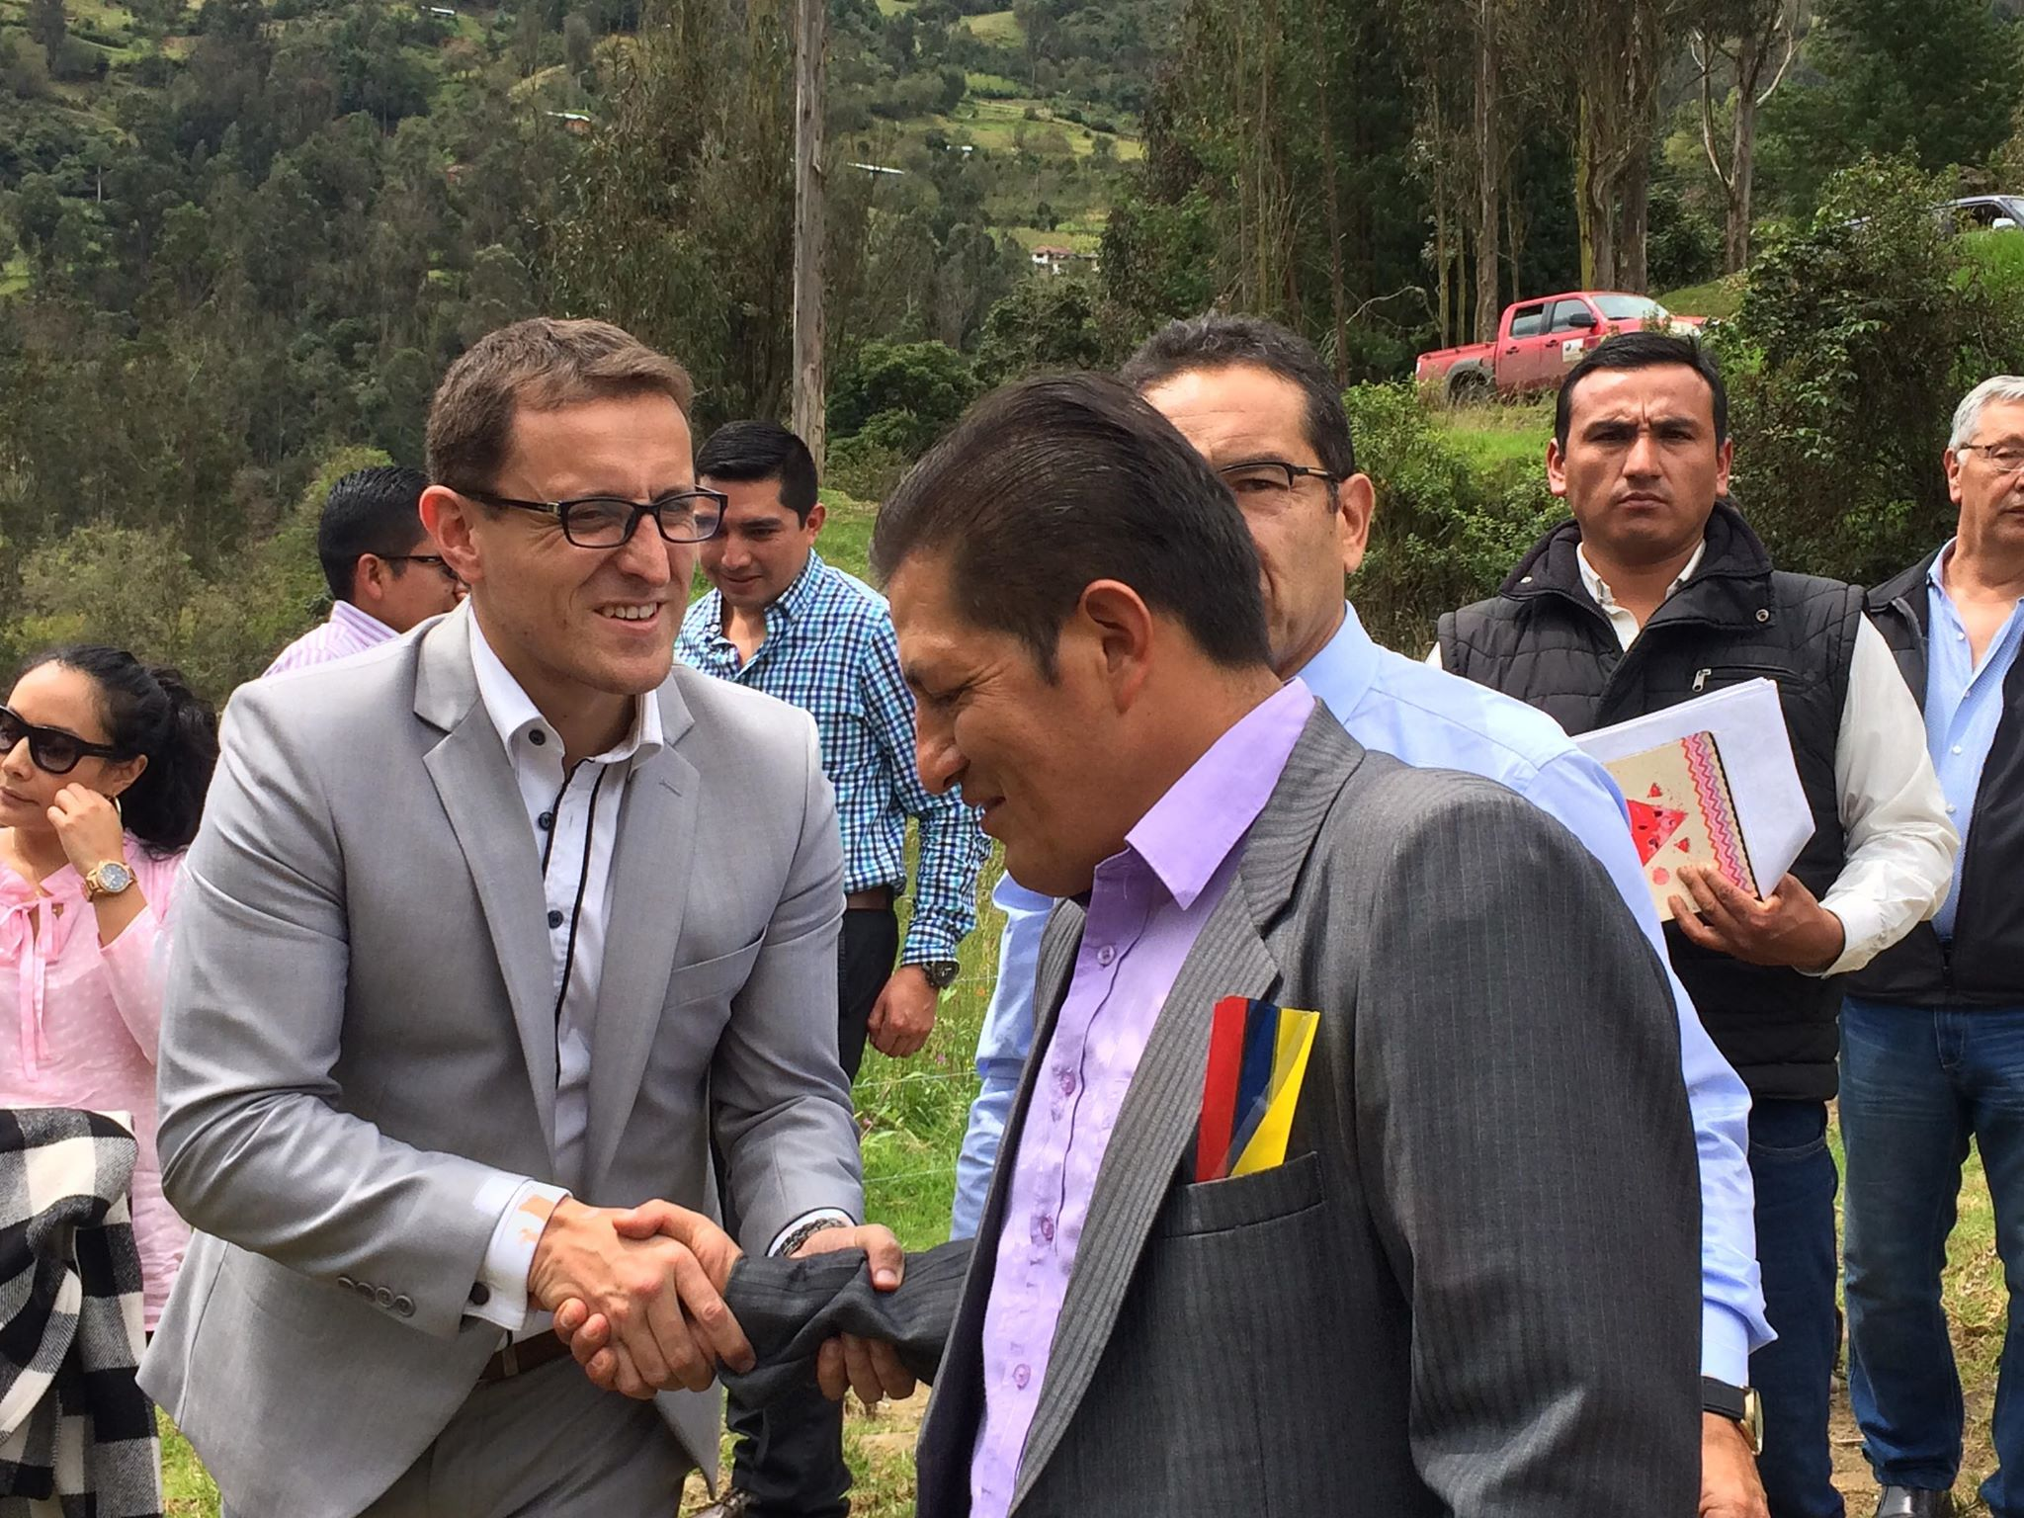
ANTECEDENTES
La rendición de cuentas es obligación para todas las entidades del sector público (art. 225 de la constitución) y de las personas jurídicas del sector privado que presten servicio públicos, desarrollen actividades de interés público o manejen recursos públicos.
En este contexto también son sujetos de rendir cuentas todas las autoridades de elección popular y Gobiernos Autónomos Descentralizados de Principal.

Slide 3
OBJETIVOS DE LA RENDICIÓN DE CUENTAS
Garantizar a los mandantes el acceso a la información, de manera periódica y permanente, sobre la gestión pública. Los mandantes -electores, ciudadanas y ciudadanos- deben conocer de primera fuente y de manera veraz, sin restricciones, toda la información de la gestión pública.
Facilitar el ejercicio del derecho a ejecutar el control social de las acciones u omisiones de los gobernantes, funcionarias y funcionarios o de quienes manejen fondos públicos. Es decir, que la ciudadanía organice su participación en el control social de las instituciones, mediante veedurías, observatorios, etc.
Vigilar el cumplimiento de las políticas públicas; es decir, el derecho de las ciudadanas y los ciudadanos a velar por la correcta ejecución de las políticas públicas y exigir la consecución de resultados que garanticen el ejercicio de derechos.
Prevenir y evitar la corrupción y el mal gobierno a través de la observancia, participación y vigilancia ciudadana de la gestión institucional, identificando los casos de corrupción, denunciándolos y aportando así a la lucha contra la corrupción.

Slide 4
METODOLOGIA
PRIMERA FASE
Planificación y facilitación del proceso desde la asamblea ciudadana.
SEGUNDA FASE
Evaluación de la gestión y redacción del informe de la institución.
TERCERA FASE
Evaluación ciudadana del informe institucional.
CUARTA FASE
Incorporación de la opinión ciudadana,
retroalimentación y seguimiento

Slide 5
TRANSPARENCIA Y ACCESO A LA INFORMACIÓN
Los mecanismos utilizados para la transparencia y acceso a la información son los siguientes:
Publicación en la pág. Web de los contenidos establecidos en el Art. 7 de la LOTAIP
Publicación en la pág. Web del Informe de Rendición de Cuentas y sus medios de verificación establecido en el literal m, del Art. 7 de la LOTAIP

Slide 6
CONSULTA CIUDADANA

Slide 7
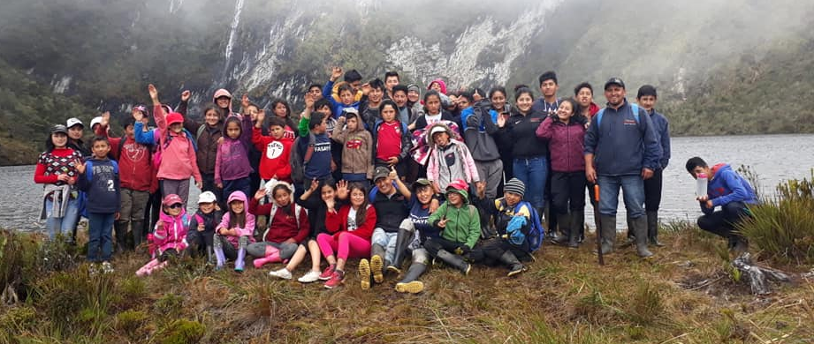
Proyectos ejecutados

Slide 8
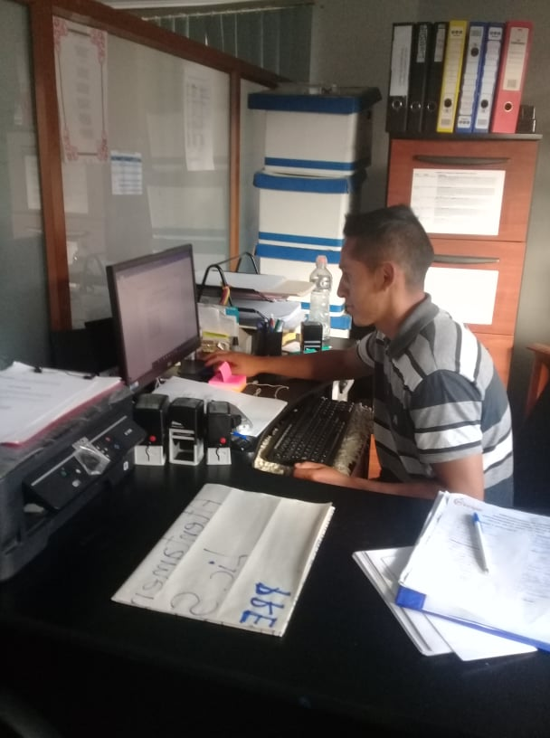
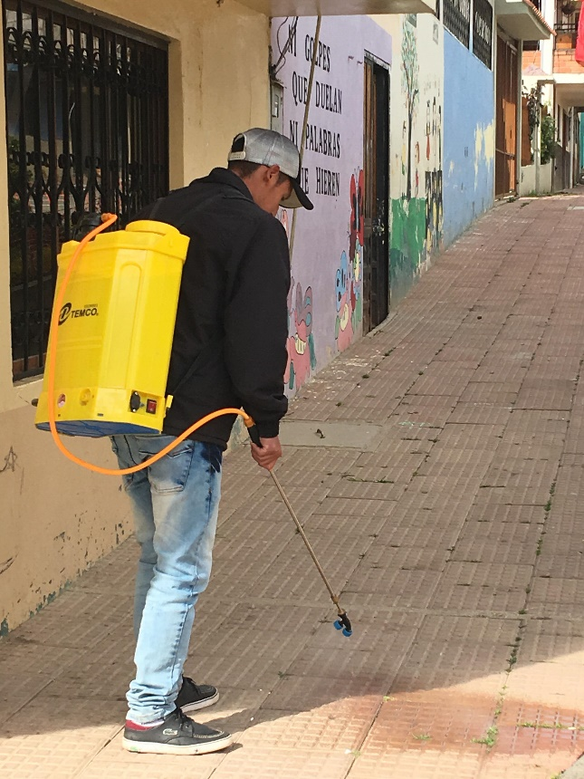
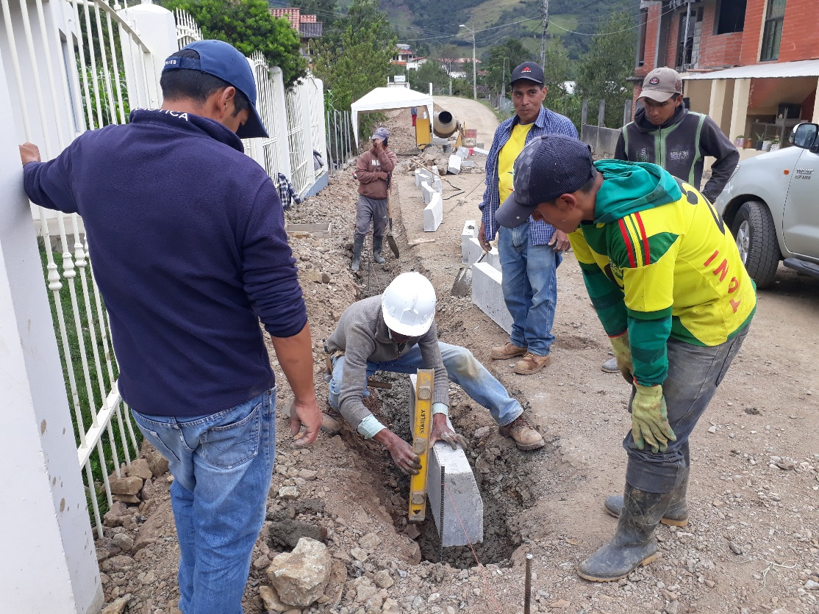
ACOMPAÑAMIENTO PARA FORTALECIMIENTO ORGANIZATIVO Y FOMENTO DE LA PARTICIPACIÓN CIUDADANA EN LA PARROQUIA PRINCIPAL
(91.61%) 5.924,30

Slide 9
ATENCIÓN
AL
SECTOR VULNERABLE$21.184,59
(13.22% ASIGNACION DE MINISTERIO DE FINANZAS)
INTERCAMBIO DE SABERES ANCESTRALES Y PROTECCION DE DERECHOS NIÑOS, NIÑAS, ADOLESCENTES Y PERSONAS CON DISCAPACIDAD
97.57% ($14.692,98)
Que gestiones se realizaron para este proyecto?
ESPACIOS RECREATIVOS PARA ATENCION DEL ADULTO MAYOR
98.95% ($6.491.61)
Cual es el porcentaje de adultos mayores que asiste a los espacios? 80%
SIGUIENTE

Slide 10
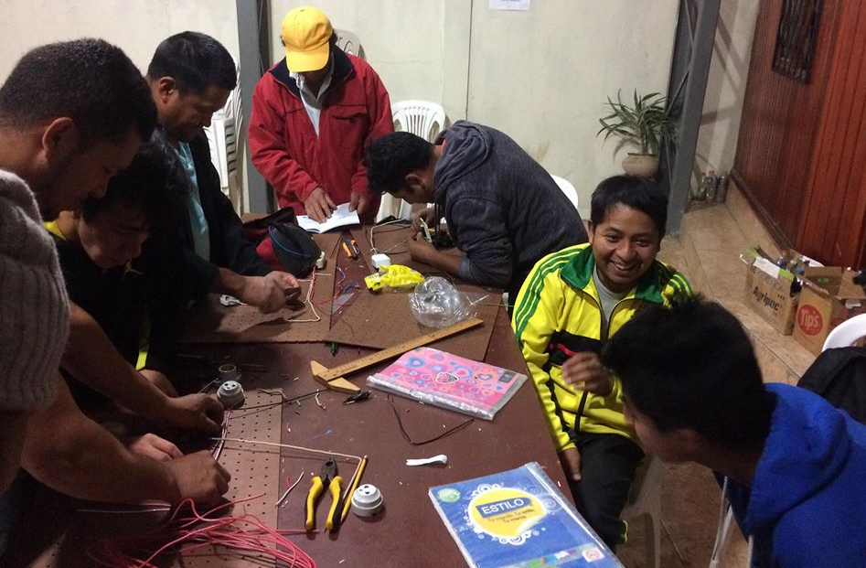
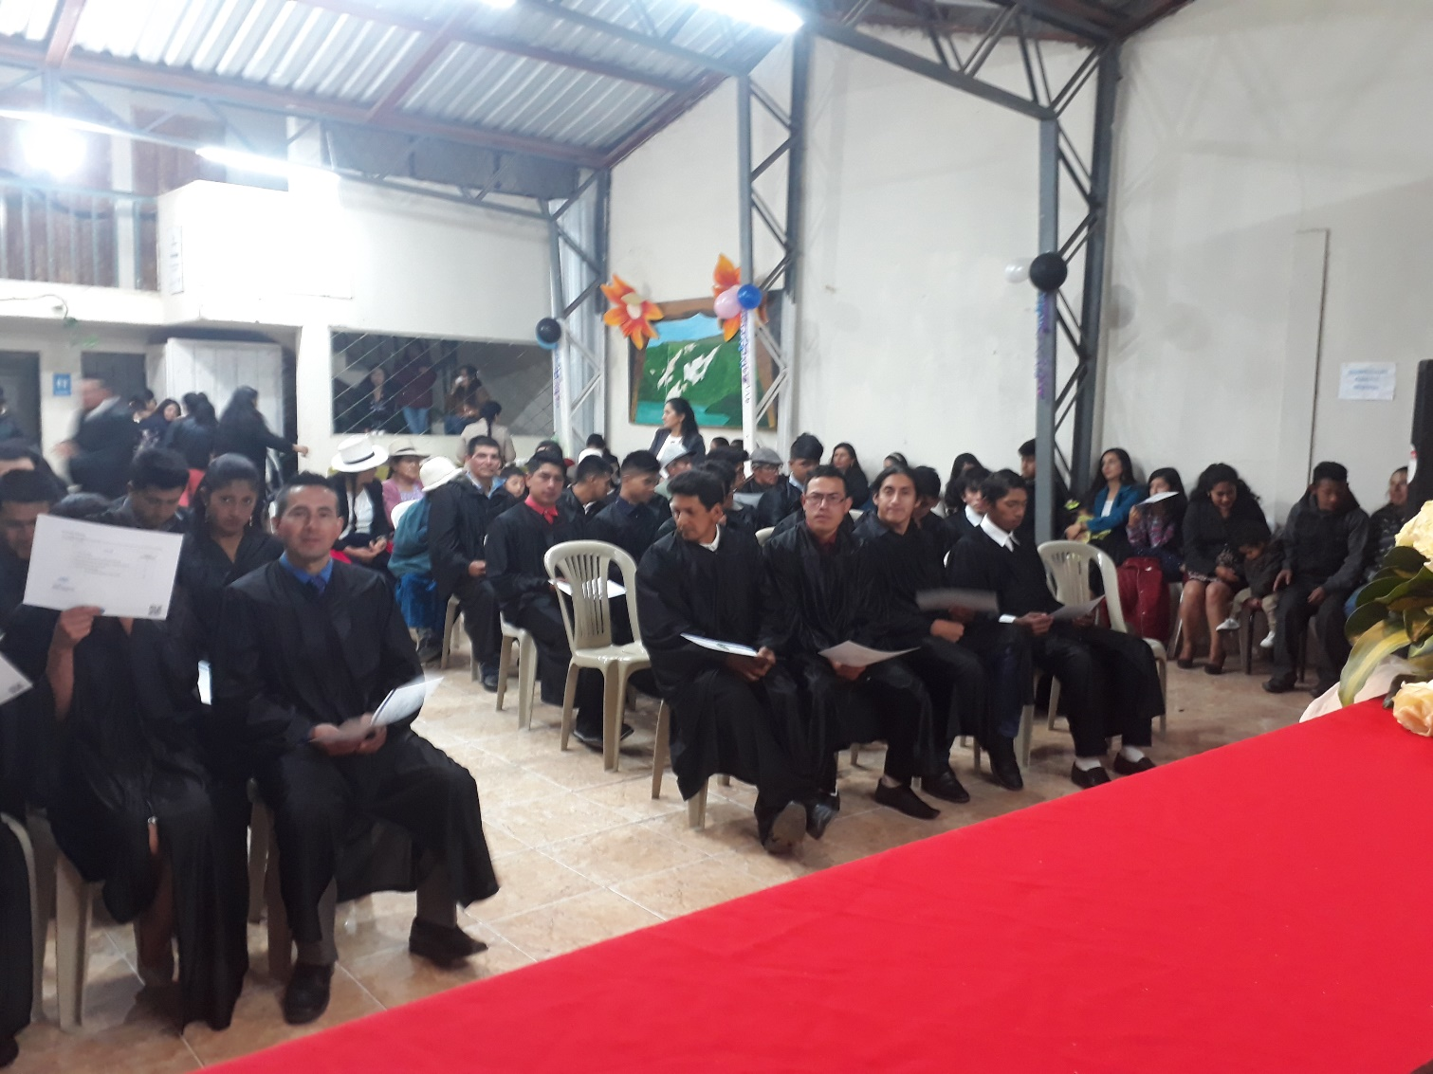
FORMACION Y CAPACITACION OCUPACIONAL ¨TALLER DE ELECTRICIDAD Y LECTURA DE PLANOS¨
Que capacitaciones se realizaron?
(35
Beneficiaros)
SIGUIENTE

Slide 11
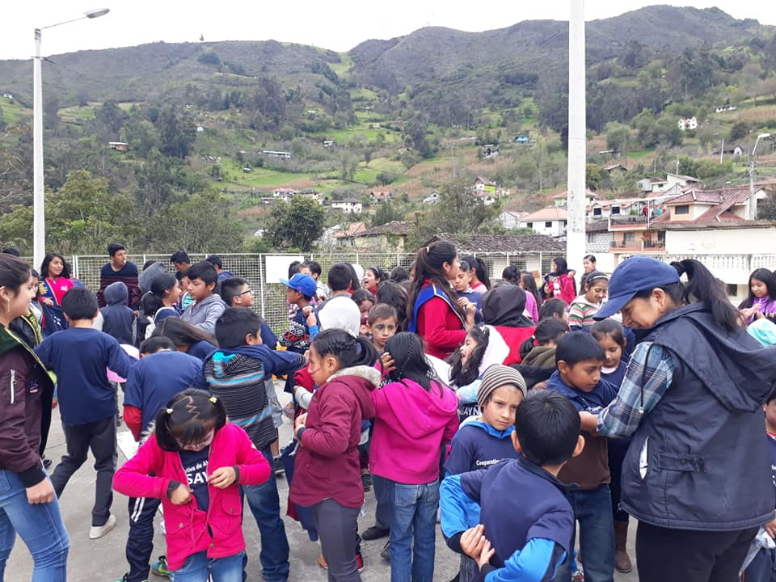
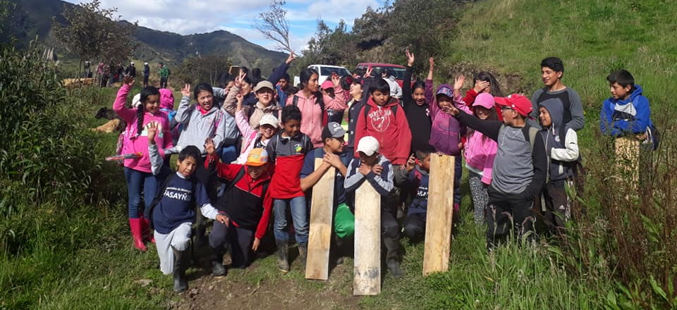
COLONIAS VACACIONALES
SEÑORITAS
DIGNIDADES
170 NNA
SIGUIENTE

Slide 12
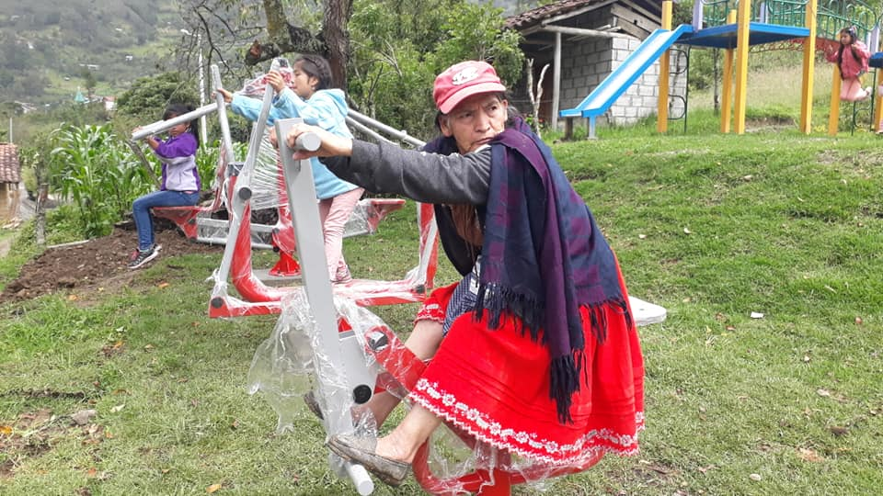
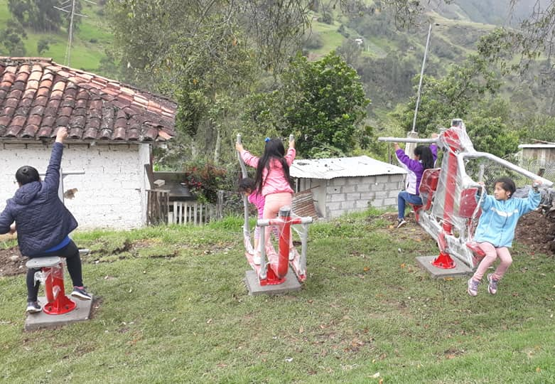
MAQUINAS BIOSALUDABLES PLAZOLETA SECTOR REMATE
SIGUIENTE

Slide 13
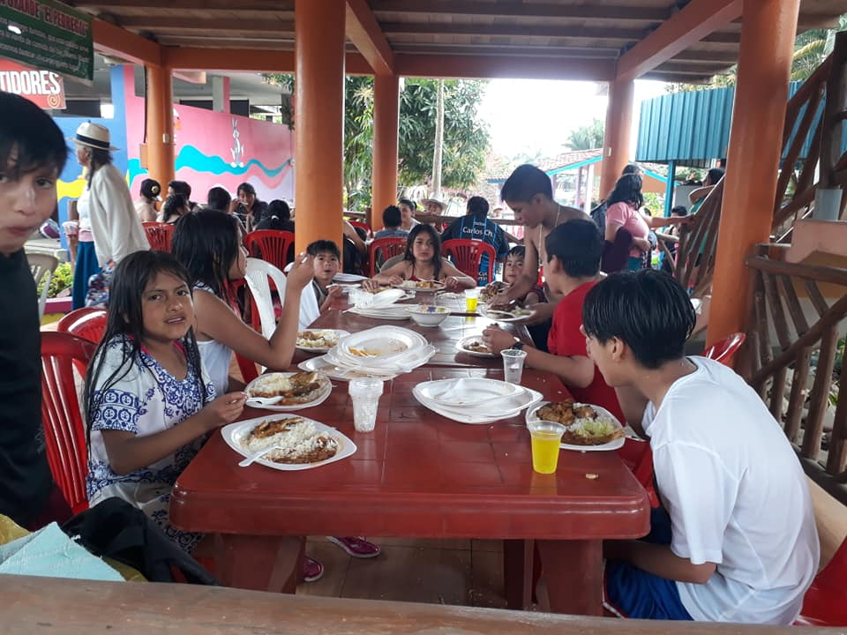
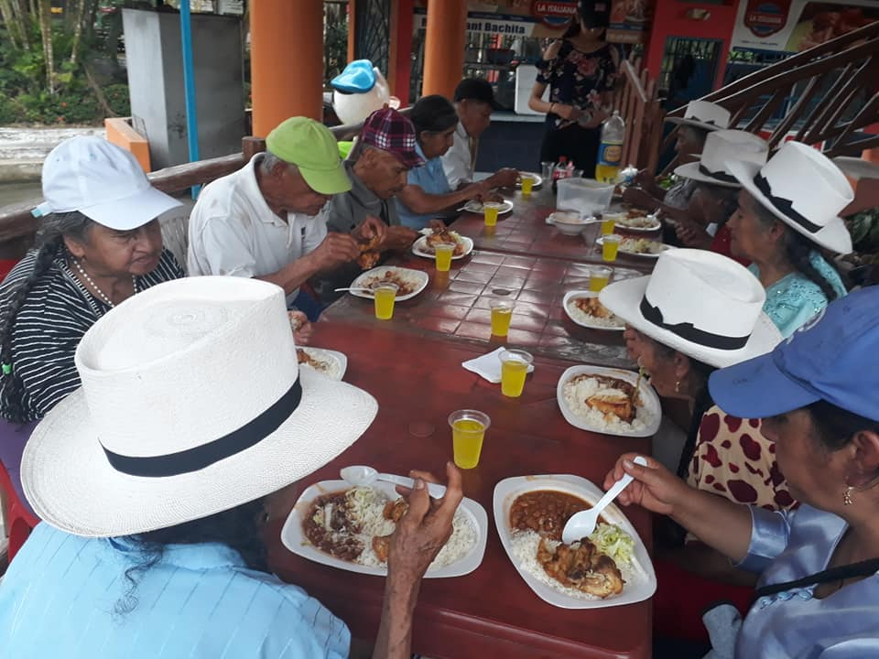
GIRA DE OBSERVACION NIÑ@S, JOVENES, ADULT@S MAYORES Y PERSONAS CON DISCAPACIDAD
56 niñ@s
41 adolescentes
37 adult@s mayores
11 personas con discapacidad
SIGUIENTE
SEÑORITAS
DIGNIDADES

Slide 14
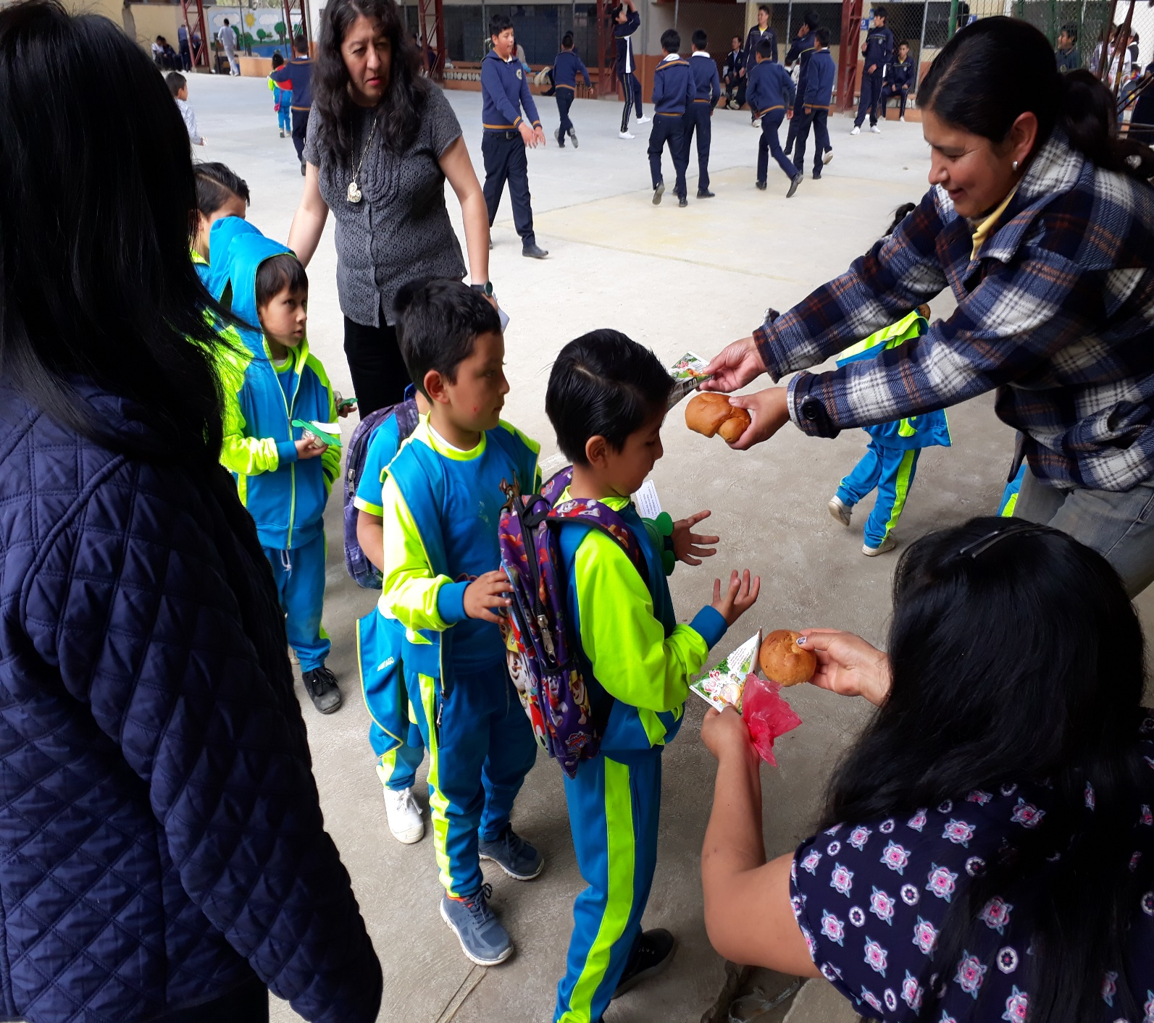
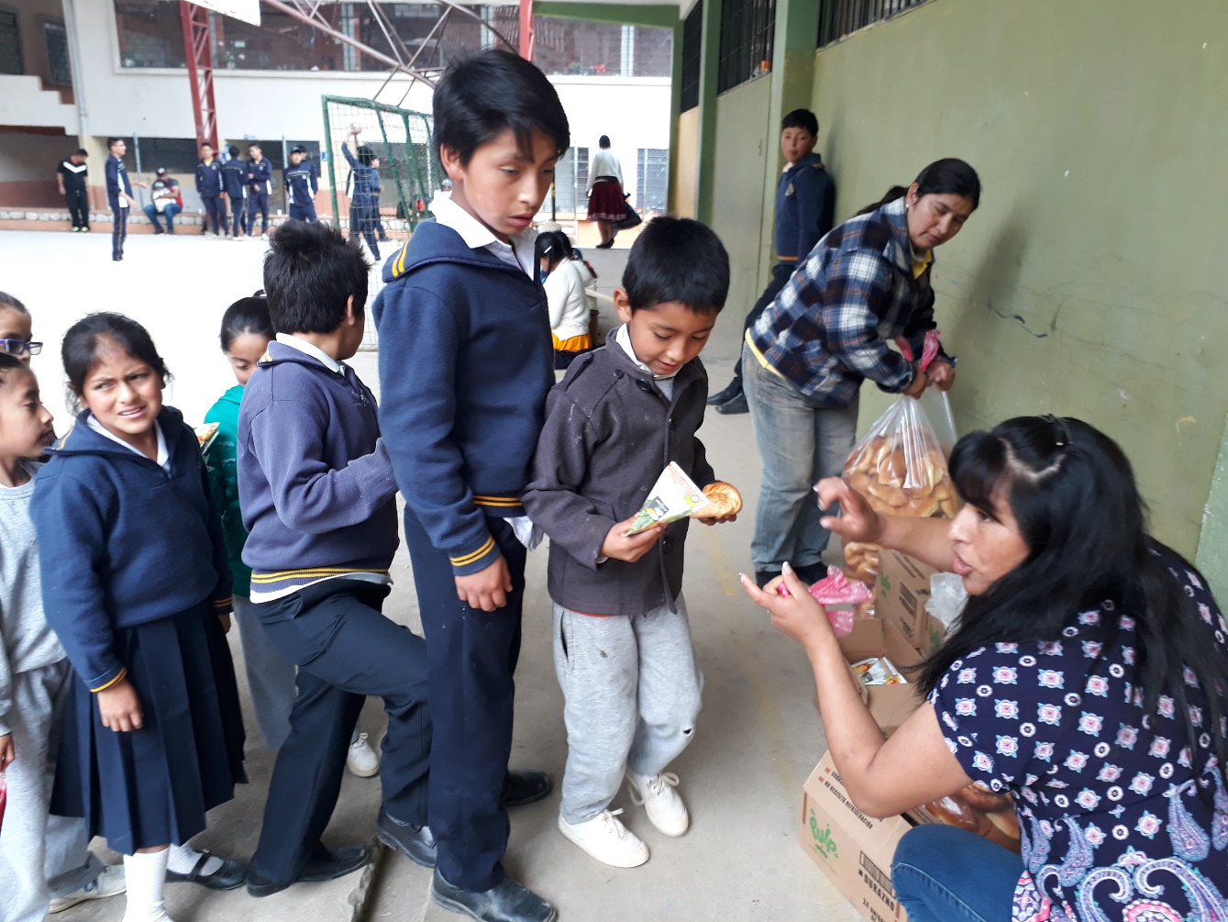
DÍA DEL NIÑO
350 niñ@s
SIGUIENTE

Slide 15
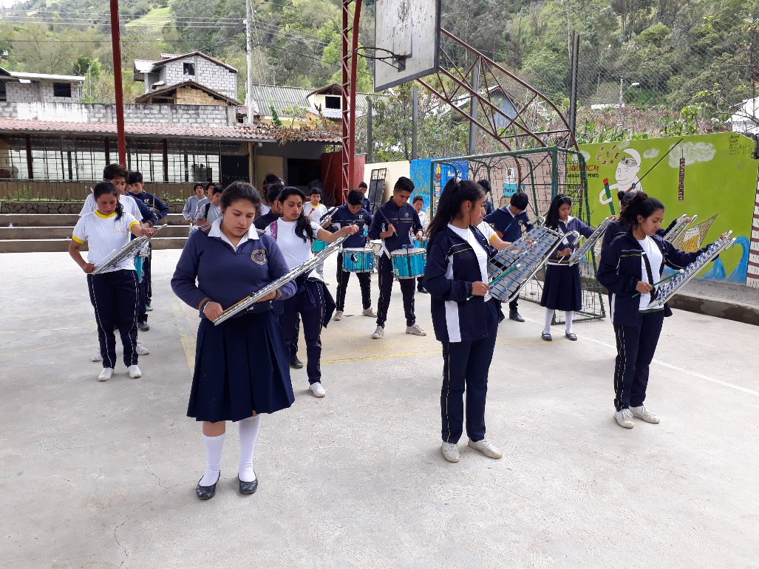
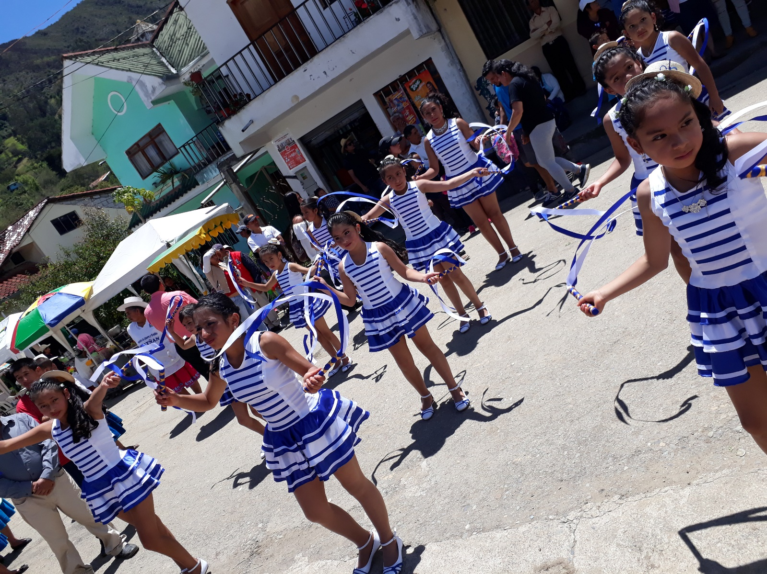
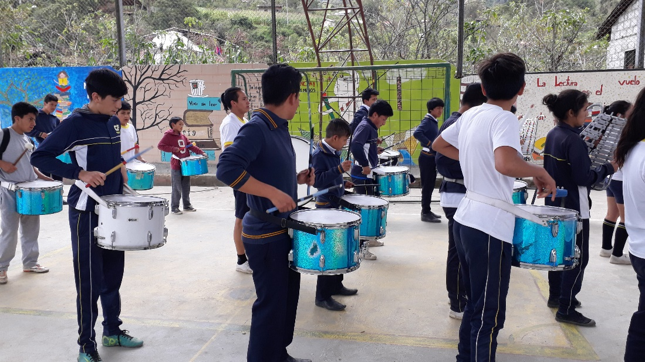
CAPACITACION BANDA RITMICA ESTUDIANTIL
U. E.
FASAYÑAN
REGRESAR

Slide 16
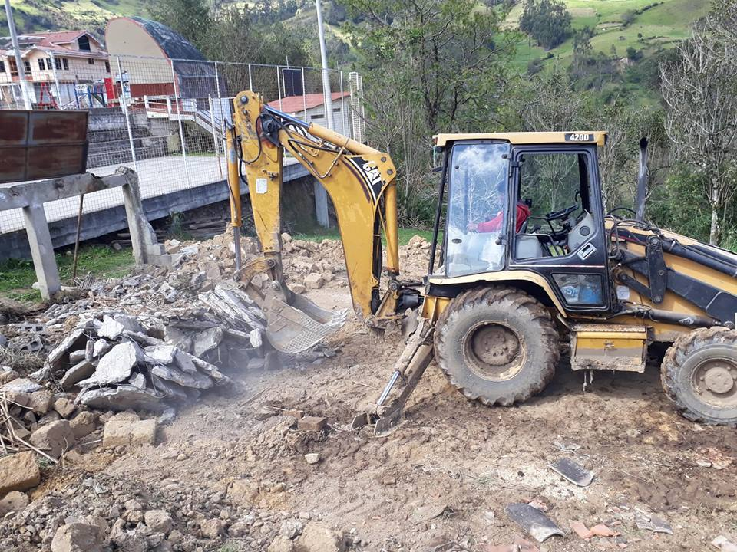
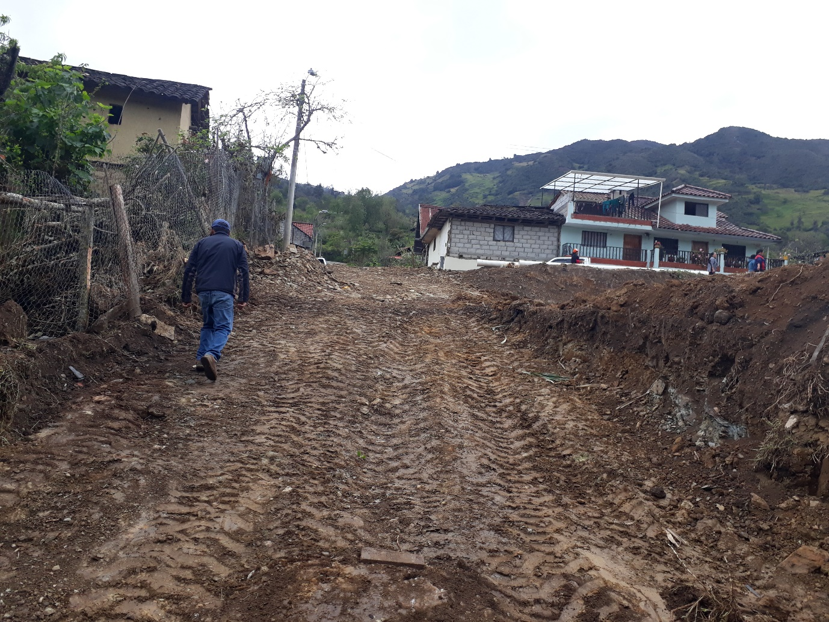
TERRACEO Y TERRAPLANEO DE TERRENO CENTRO PARROQUIAL
SIGUIENTE

Slide 17
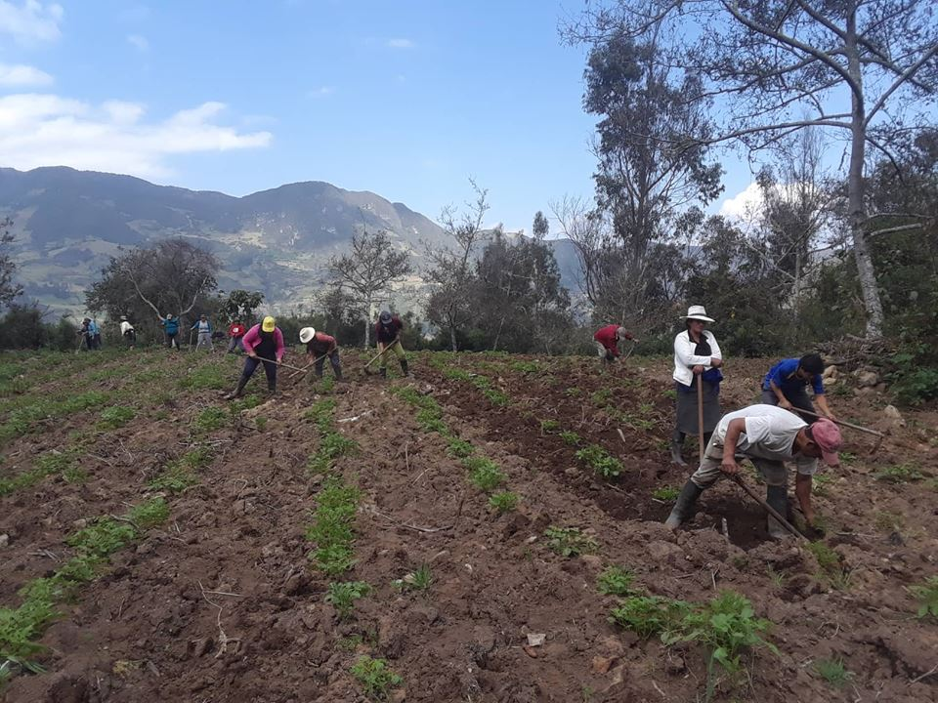
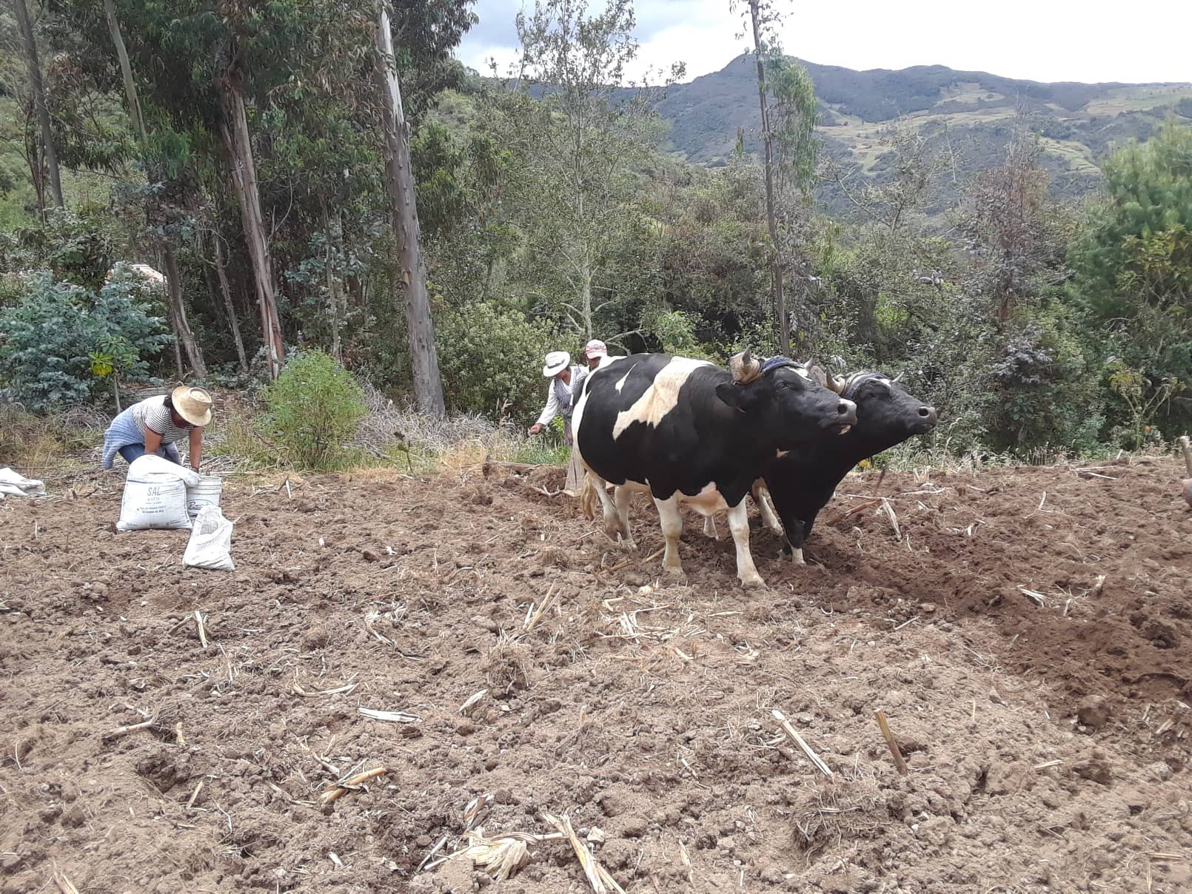
HUERTOS FAMILIARES
21 integrantes
SIGUIENTE

Slide 18
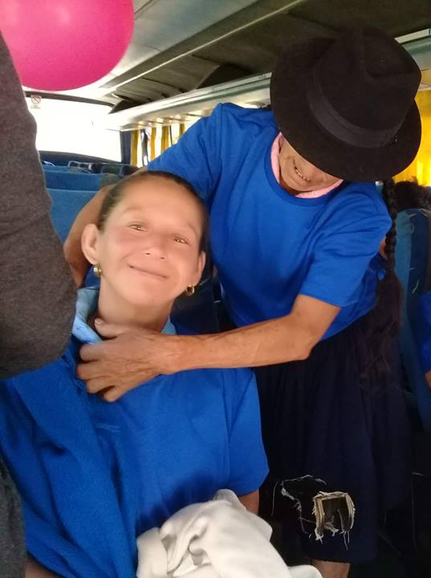
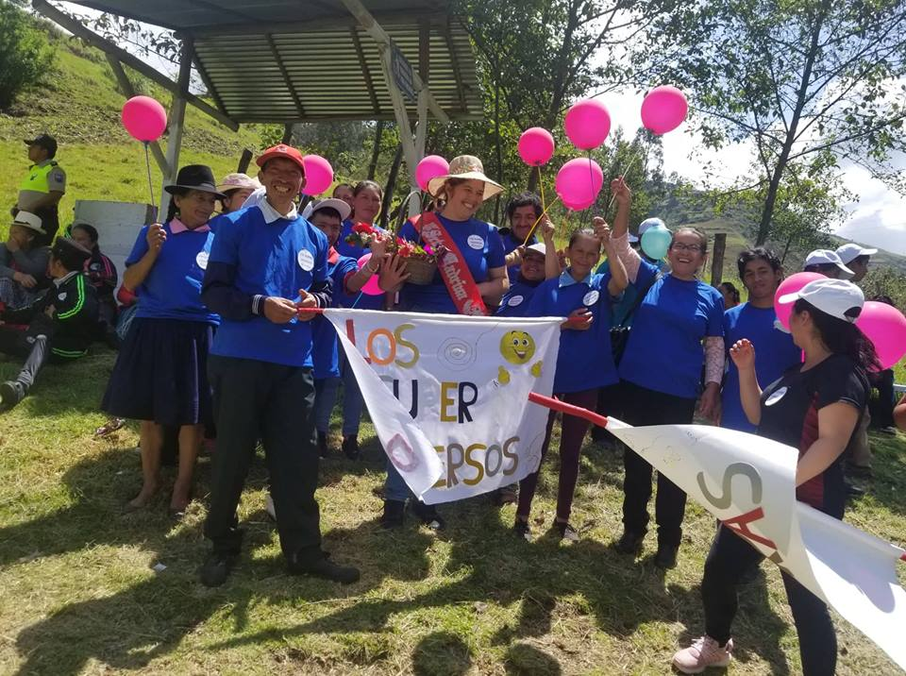
JORNADAS INCLUSIVAS DE PERSONAS CON DISCAPACIDAD
45 Usuarios
SIGUIENTE

Slide 19
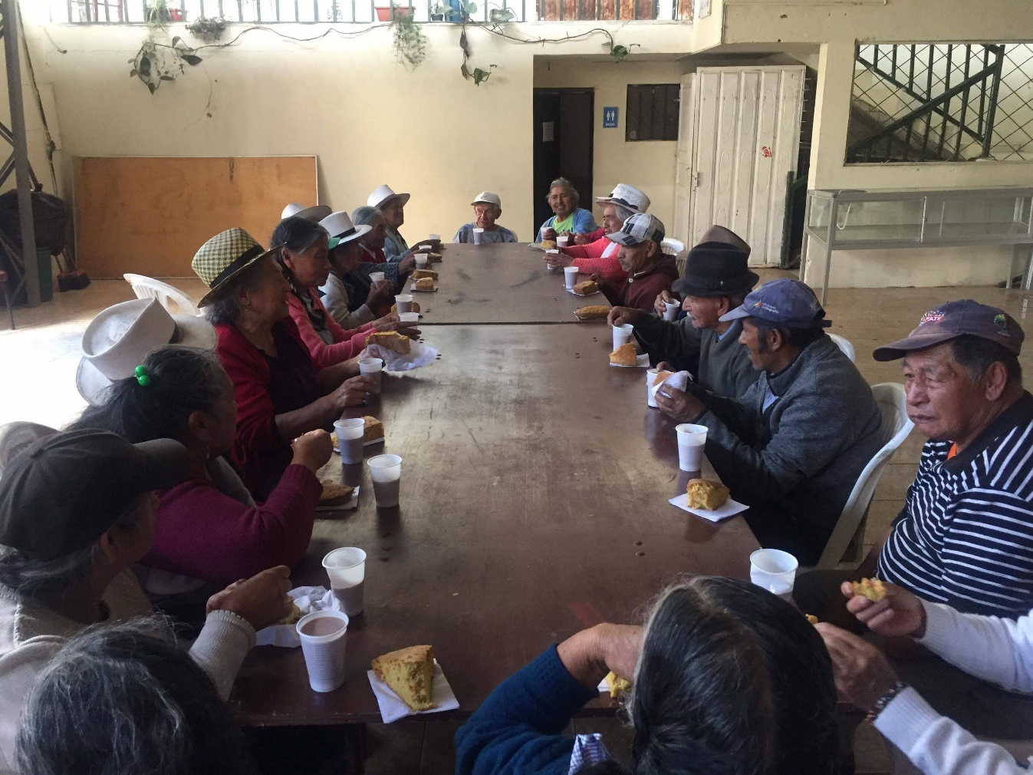
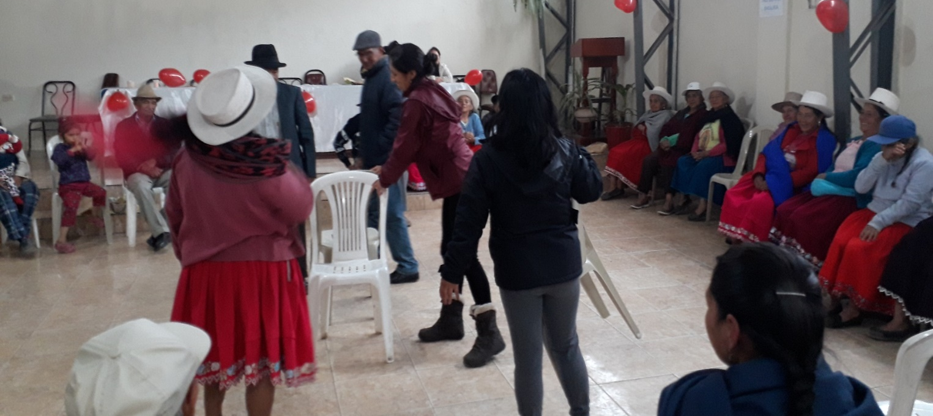
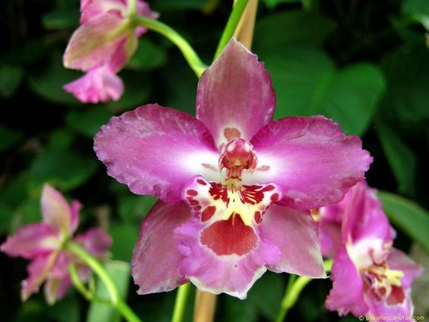
Quienes aportan con recursos para cubrir las actividades de este proyecto?
ESPACIOS ALTERNATIVOS ADULTO MAYOR
RINCON DE
LA ORQUIDEA
REGRESAR
80 usuarios

Slide 20
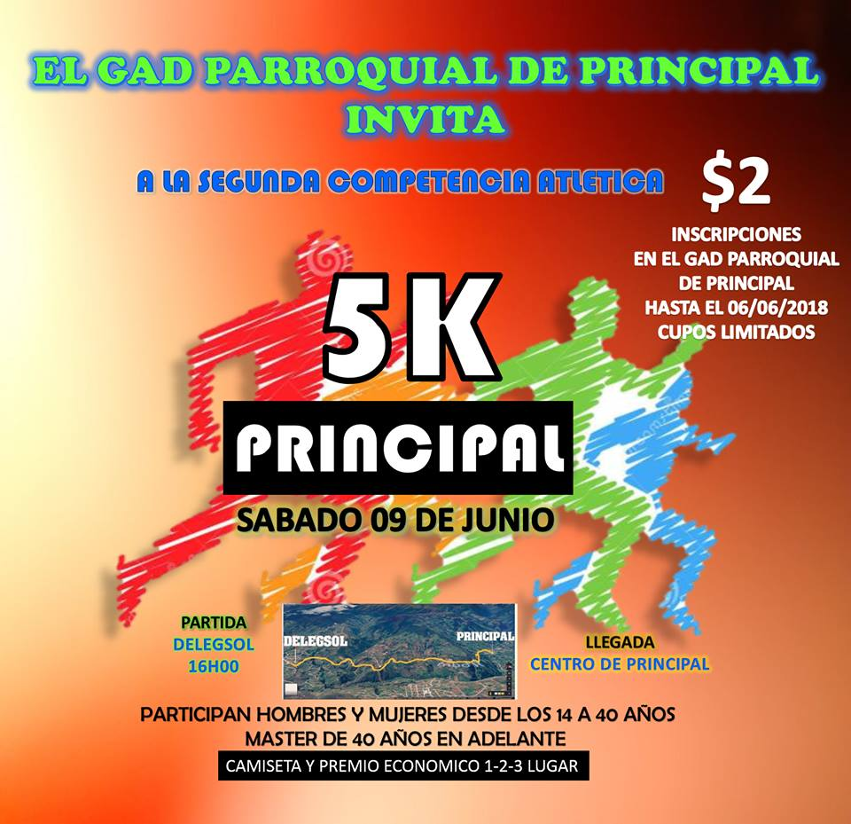
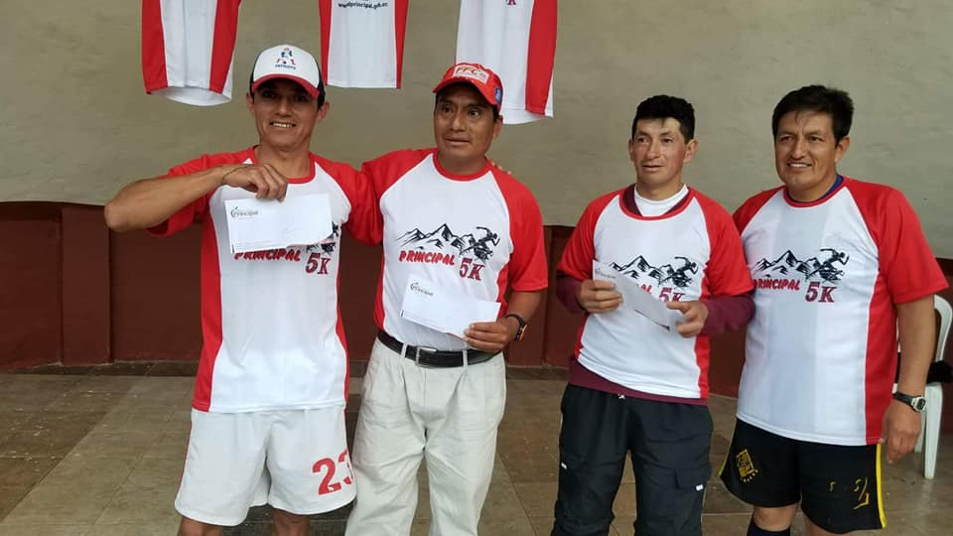
CARRERA ATLETICA 5K
150 participantes
SIGUIENTE

Slide 21
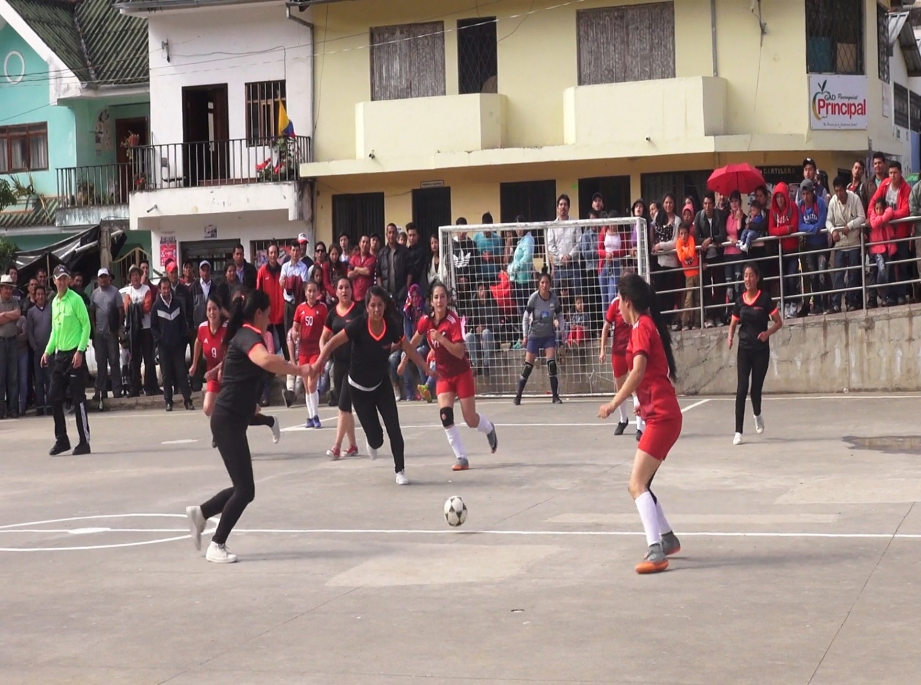
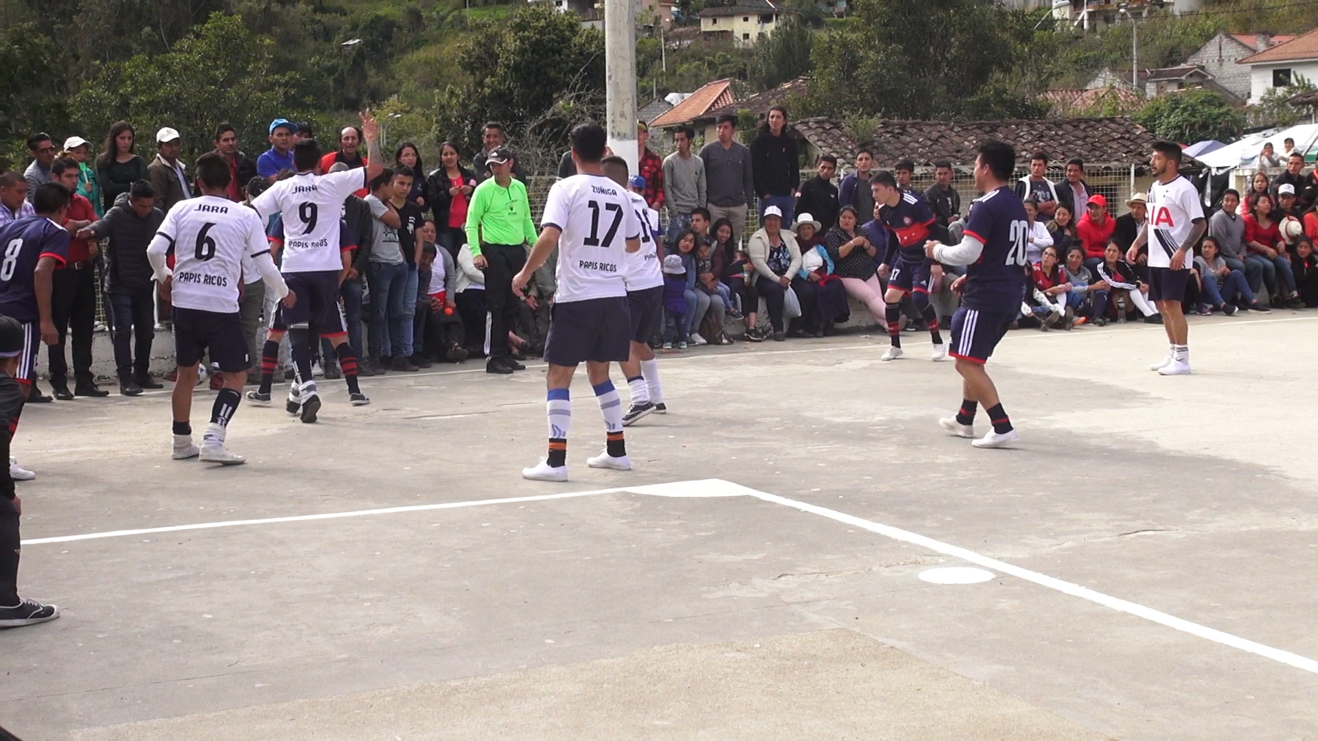
CAMPEONATOS DEPORTIVOS
SIGUIENTE

Slide 22
FORTALECER Y DIVERSIFICAR LA PRODUCCION AGROPECUARIA AL MANEJO DE FRUTALES
100% (6511.67)
PLAN DE GESTIÓN PARA LA RED VIAL
100% (53.925,44)
ALCANTARILLADO DE CELEL
100% (10.595,20)
IMPLEMENTACION DE INFRAESTRUCTURA FISICA Y NORMATIVA PARROQUIAL
100% (22.960,00)
DISEÑO DE UN PROYECTO DE FORTALECIMIENTO PARA LAS ACTIVIDADES DE TURISMO COMUNITARIO EN PRINCIPAL
100% (6.634,66)
IDENTIFICAR Y CONSTRUIR EQUIPAMIENTOS Y MANTENER ESPACIOS PUBLICOS
84.49% (33.297,87)
FORTALECIMIENTO DE LA IDENTIDAD CULTURAL DE LA PARROQUIA PRINCIPAL
99.95% ($13.992,47)
SIGUIENTE

Slide 23
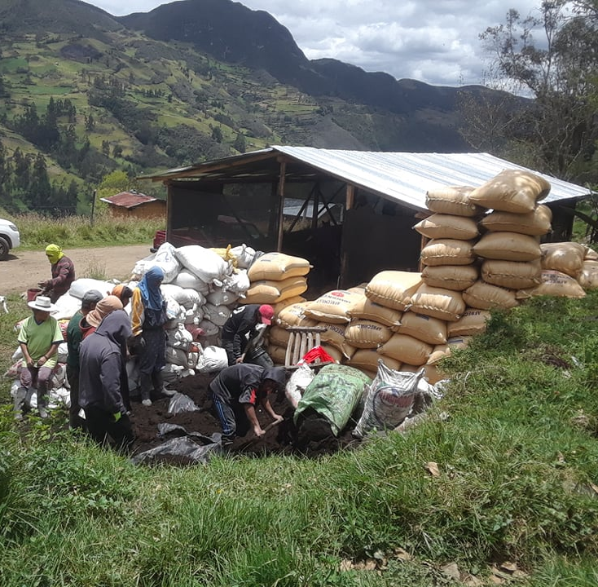
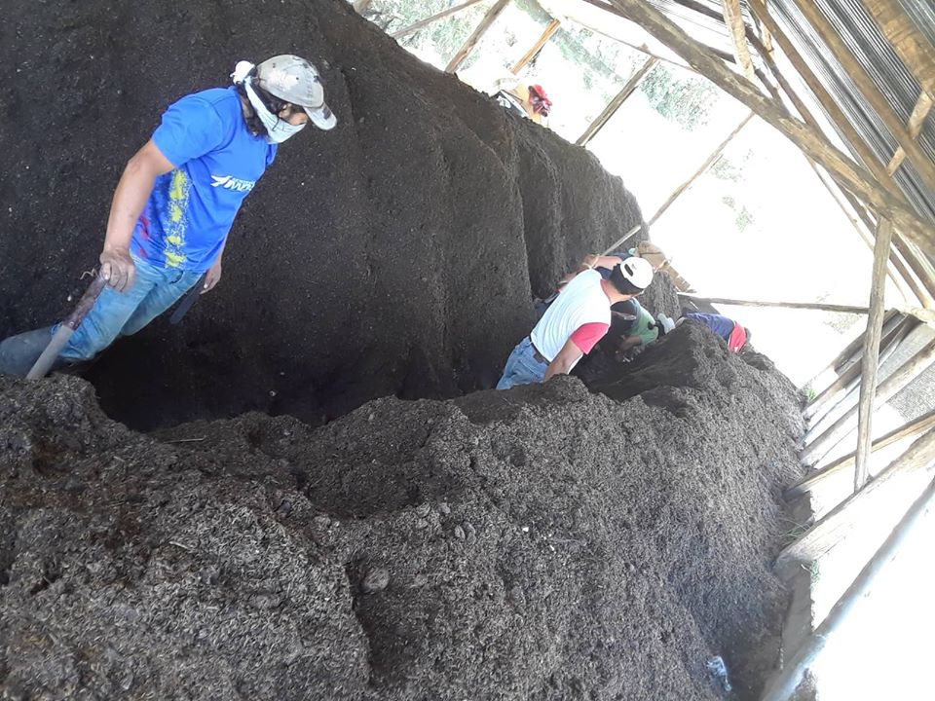
En que se invirtió el presupuesto de este proyecto?
ELABORACION DE BOkASHI
SIGUIENTE
35 beneficiarios

Slide 24
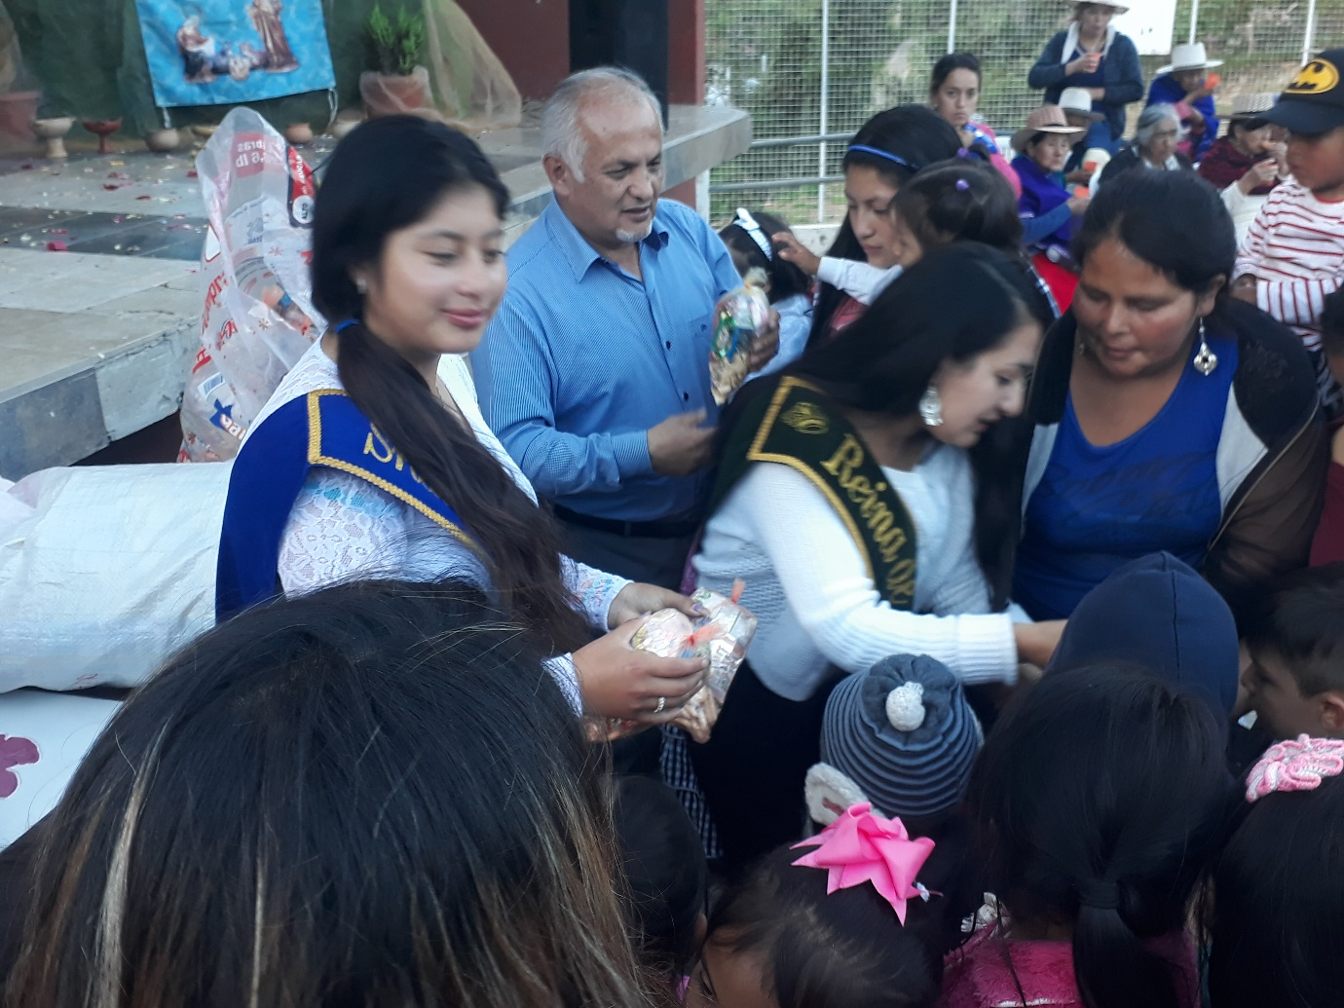
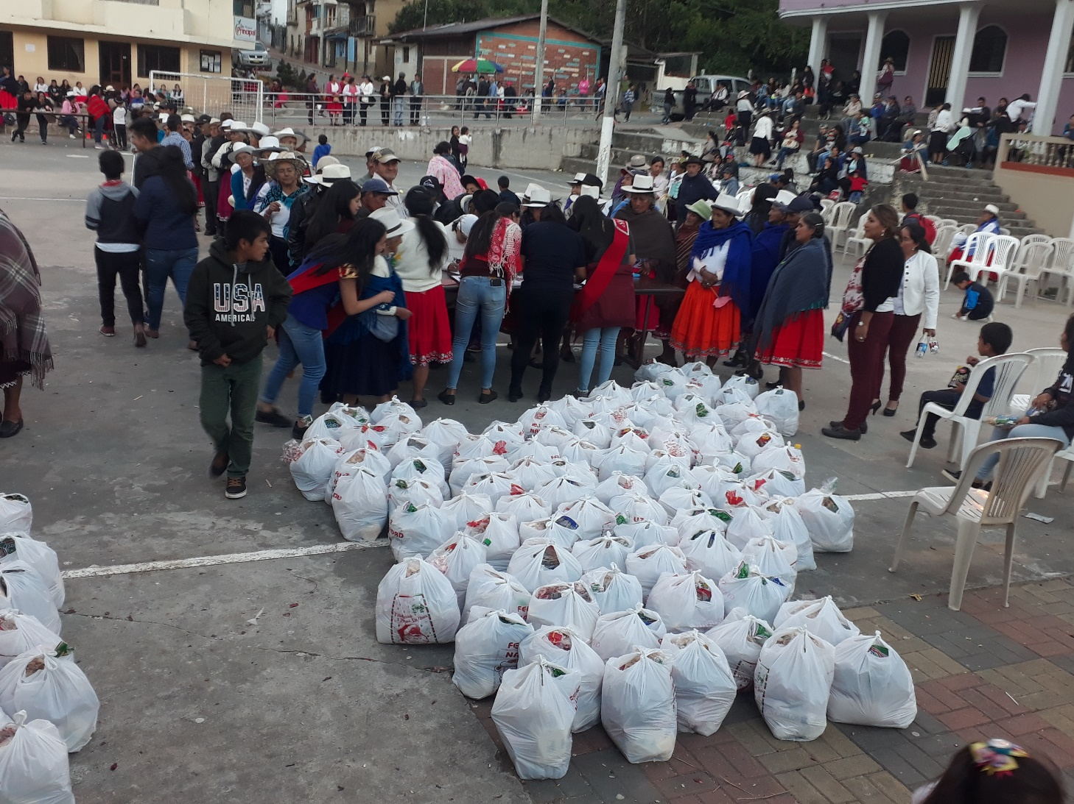
CLAUSURA SECTOR VULNERABLE
RINCON DE
LA ORQUIDEA
SEÑORITAS
DIGNIDADES
SIGUIENTE
100 beneficiarios
136 beneficiarios

Slide 25
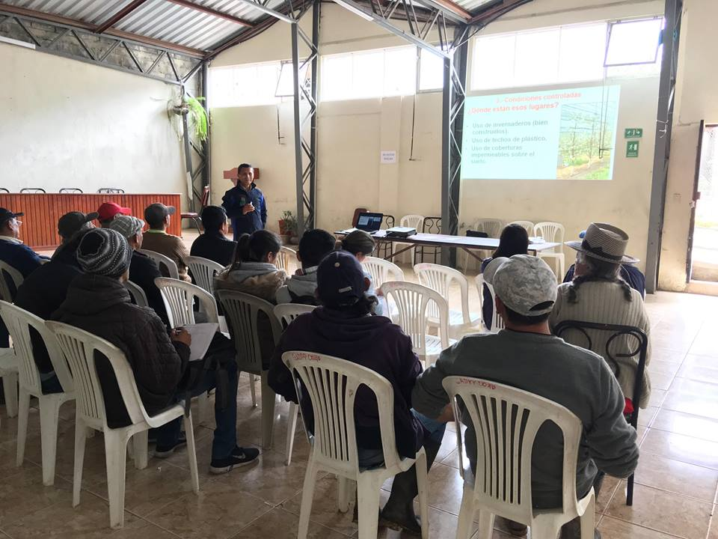
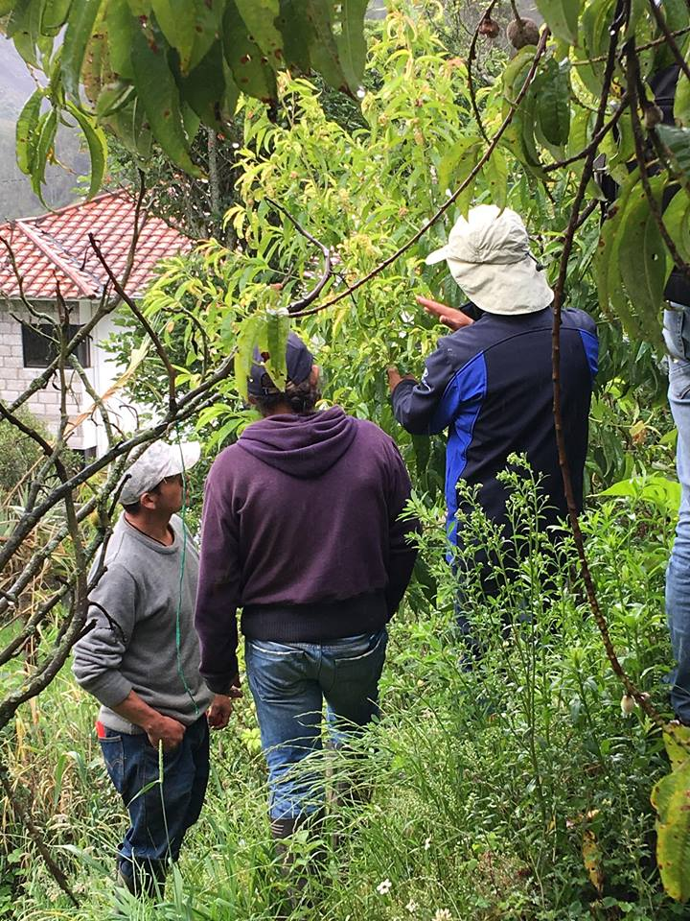
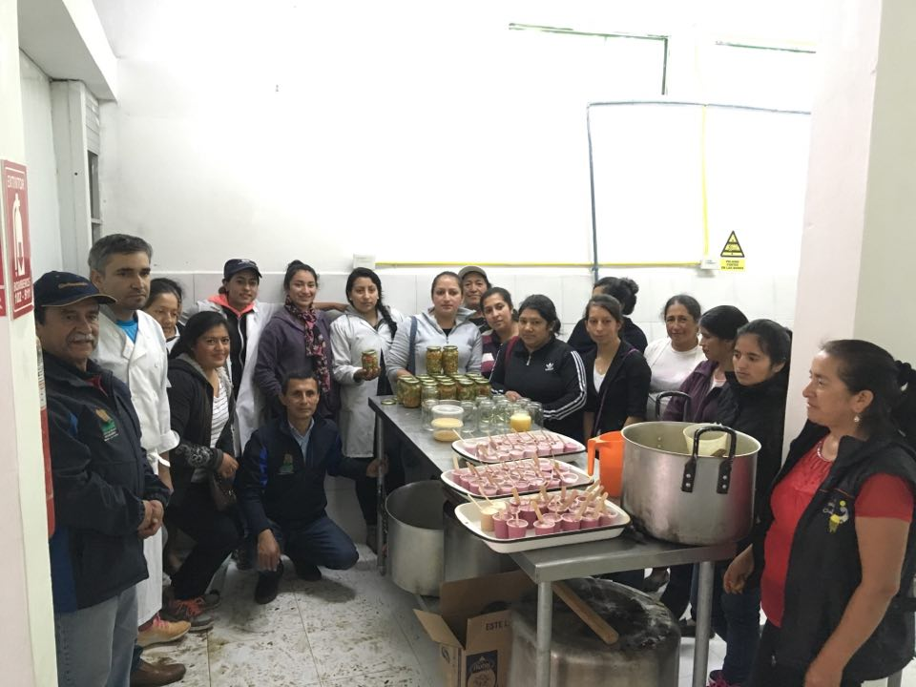
CAPACITACIONES
SIGUIENTE

Slide 26
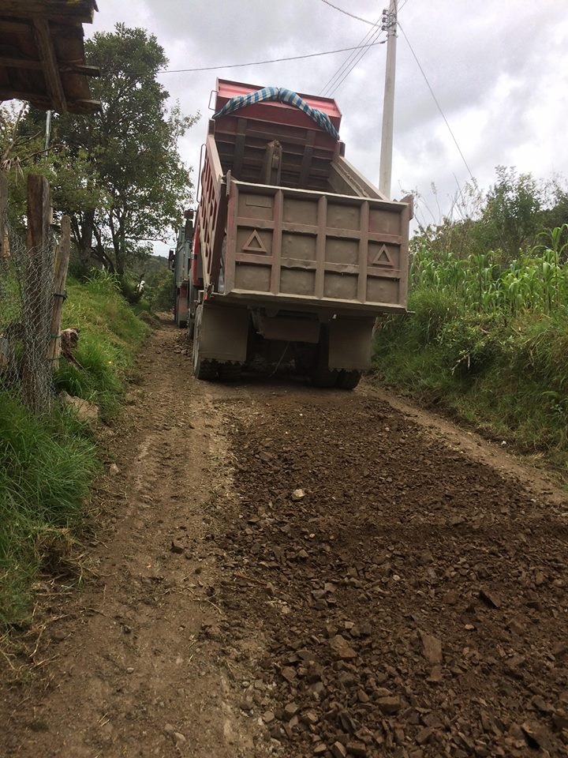
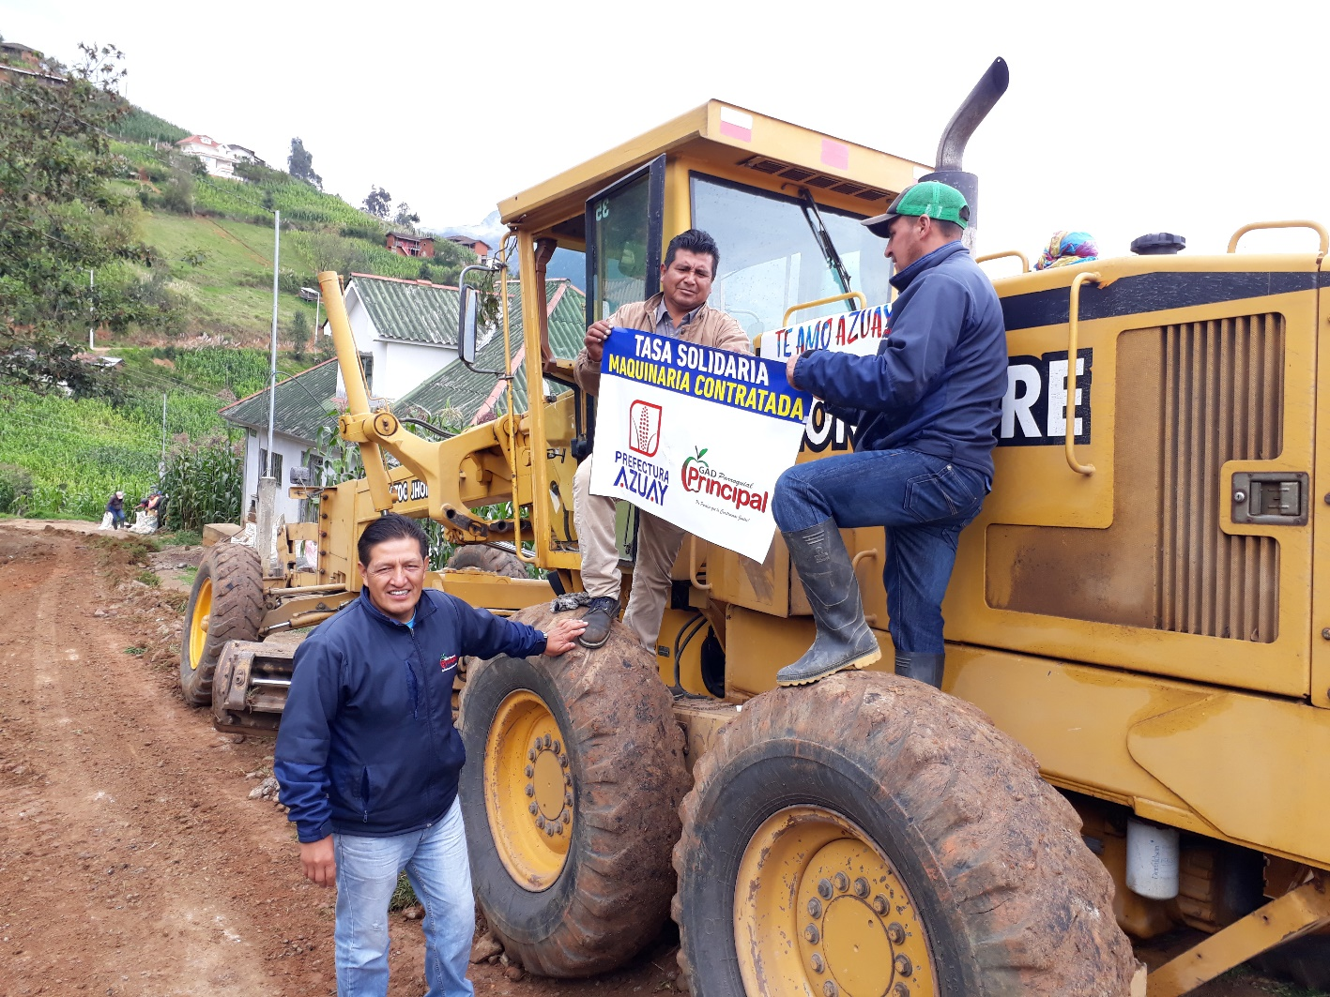
Por que no se ejecuto todo el presupuesto?
En que vías se invirtió el dinero gastado?
MANTENIMIENTO VIAL TASA SOLIDARIA 2017
27 de febrero
15 de abril
Alizal alto
Abaspamba
La tranca
Heriberto Castro
Quillotuñi
Miguel Ponce
Gausal
Bartolomé Peláez
Elis Peláez
Jacinto Peláez
Las Rosas
José Atariguana
Leonidas Cambizaca
12 de Junio
Lucas Cambizaca
Hector Cambizaca
REGRESAR
$6.733,48
$48.147,82

Slide 27
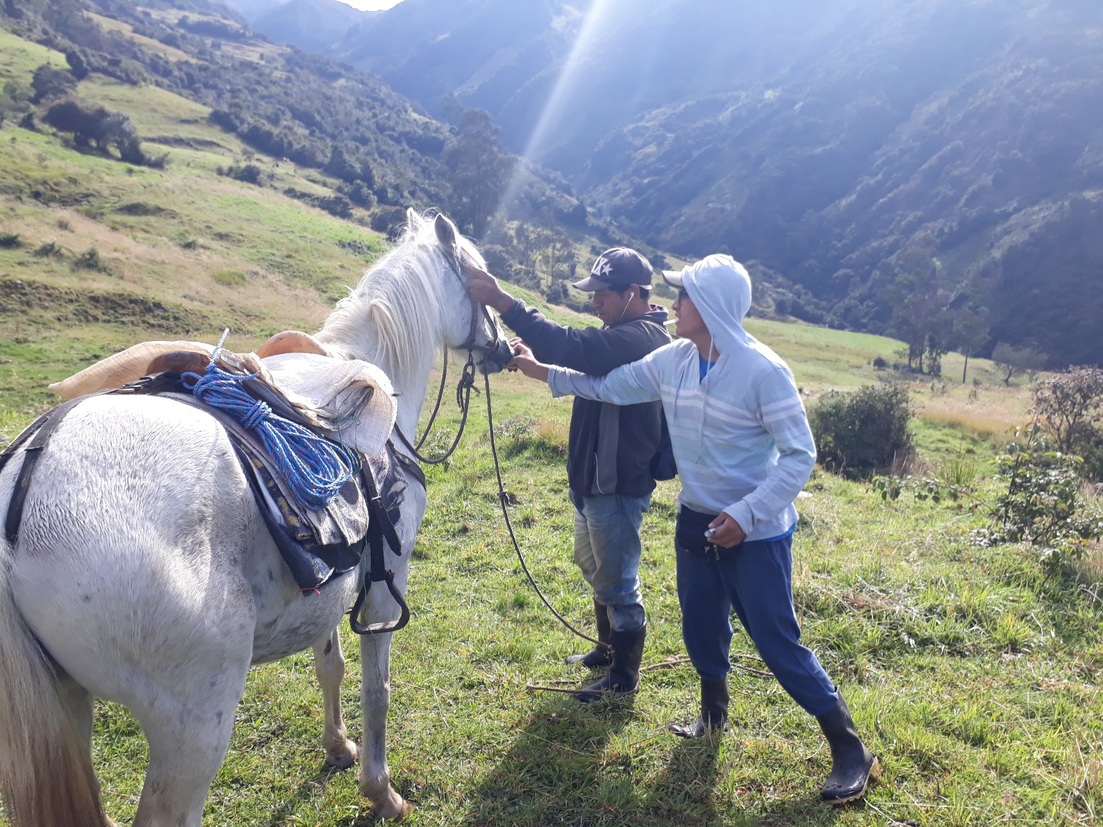
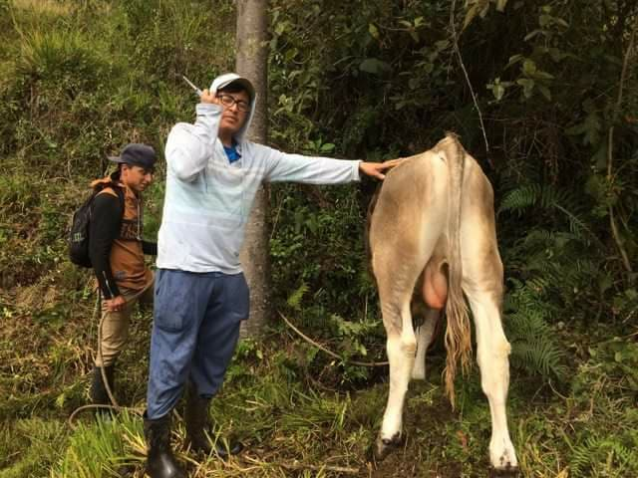
PRACTICAS EN VETERINARIA CON LA UNIVERSIDAD DE CUENCA
SIGUIENTE

Slide 28
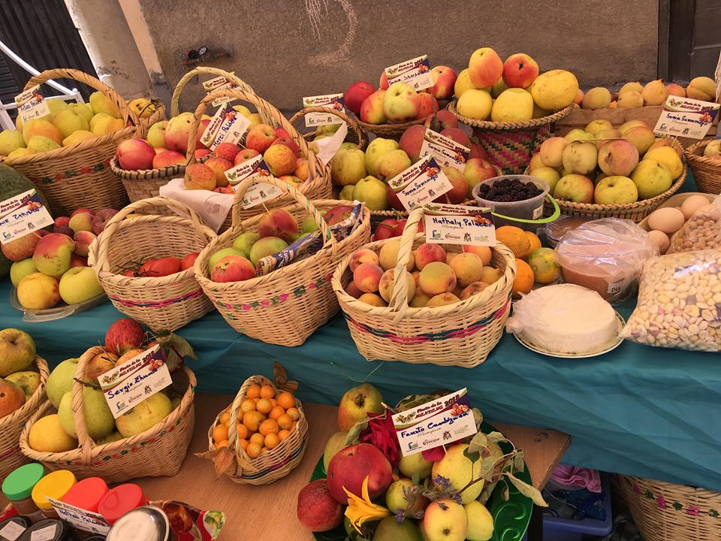
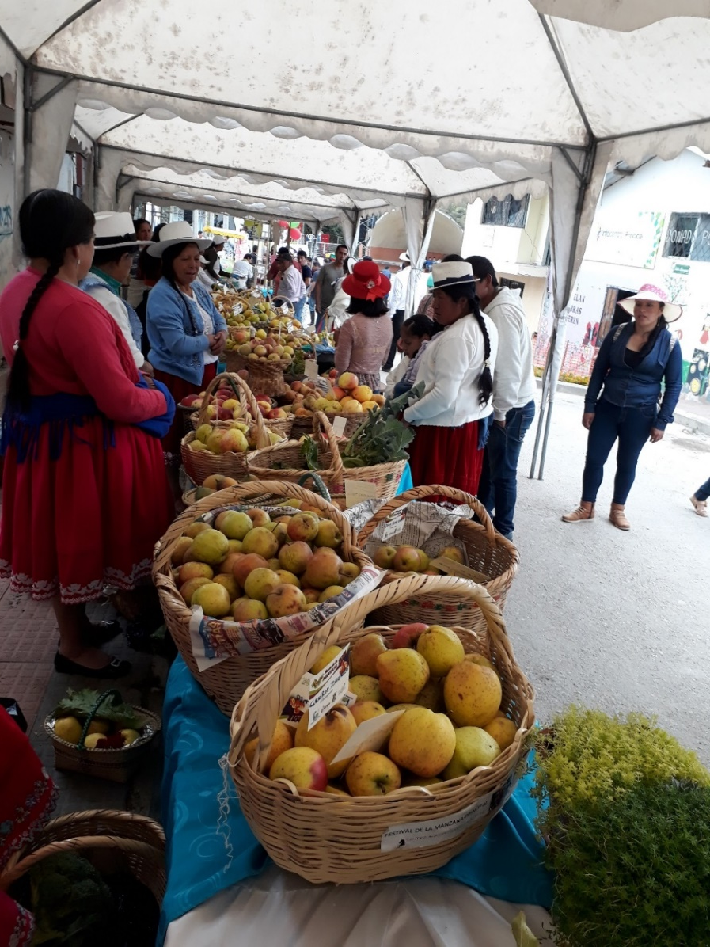
FERIAS AGROPRODUCTIVAS, ARTESANALES Y GASTRONOMICAS
REGRESAR

Slide 29
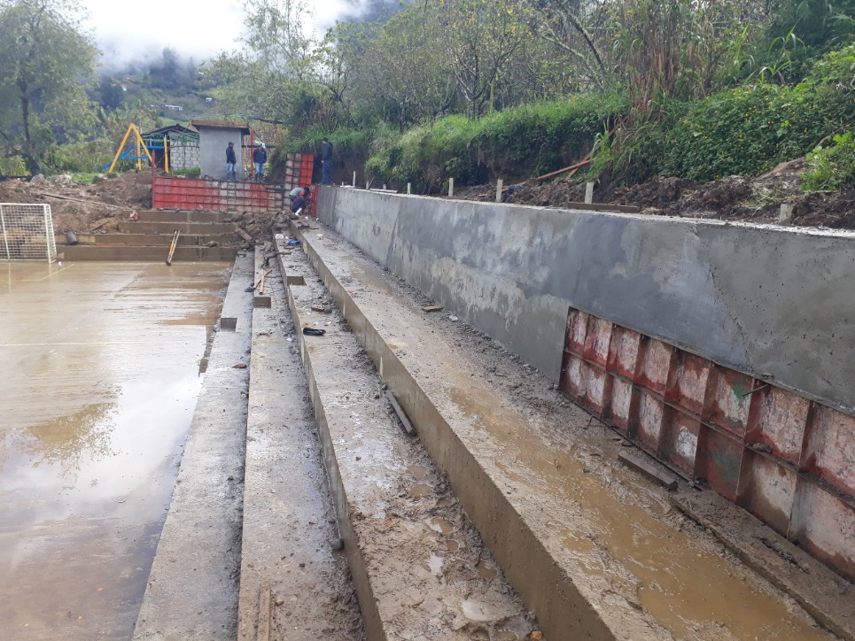
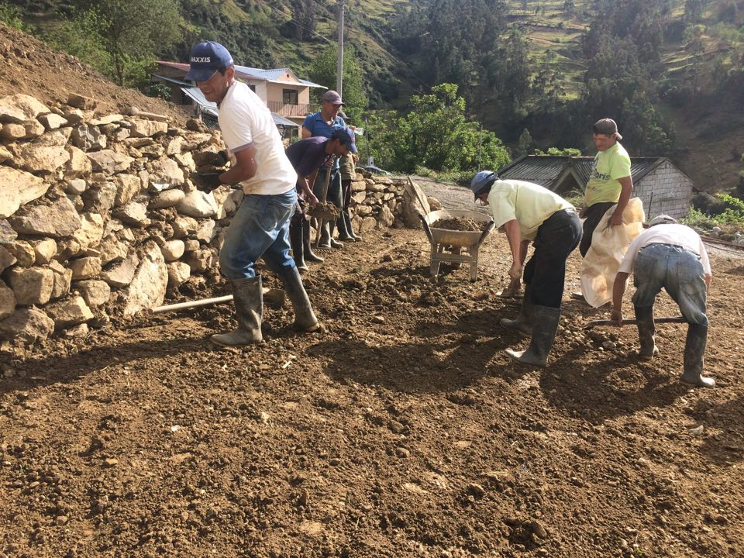
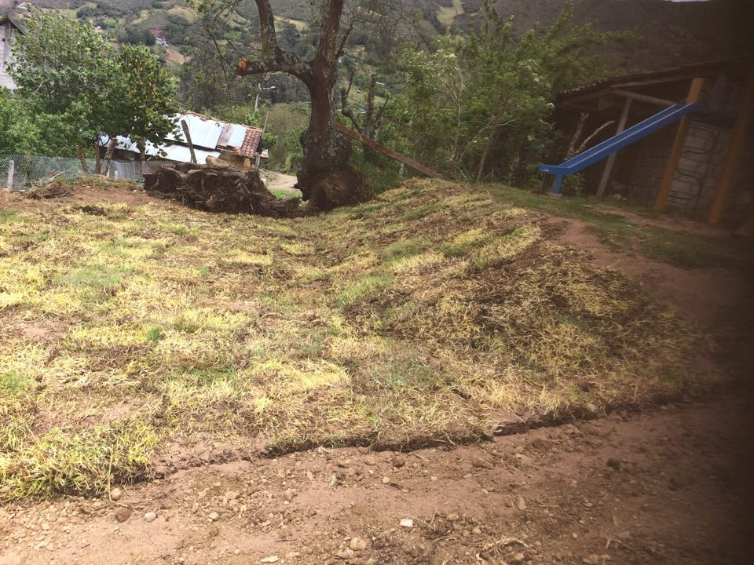
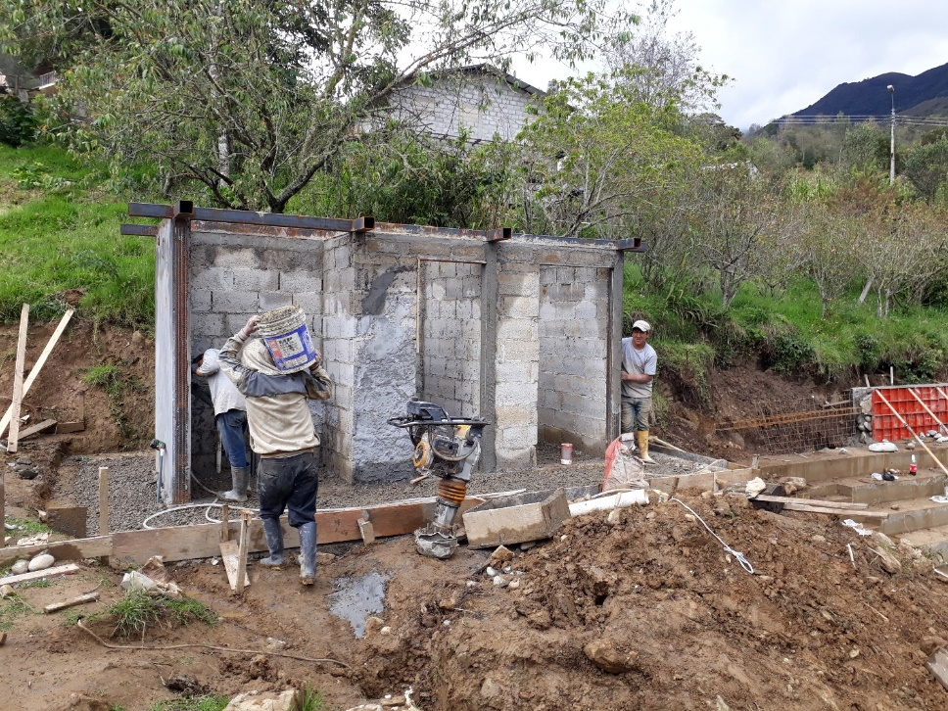
CONSTRUCCION DE BAÑOS Y MUROS EN LA PLAZOLETA PRINCIPAL SPORTING CLUB
Césped y plantas
Cuanto se invirtió en la plazoleta el Remate?
SIGUIENTE
$17.046,74 (Incluye maquinas biosaludables)
(17.046,74 Incluye Maquinas Biosaludables)

Slide 30
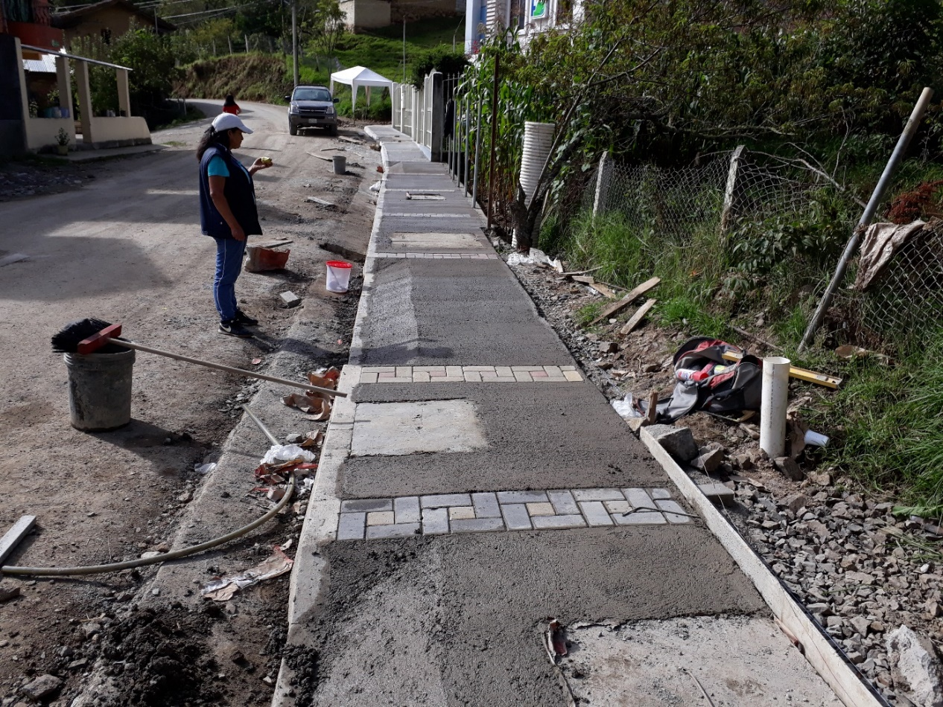
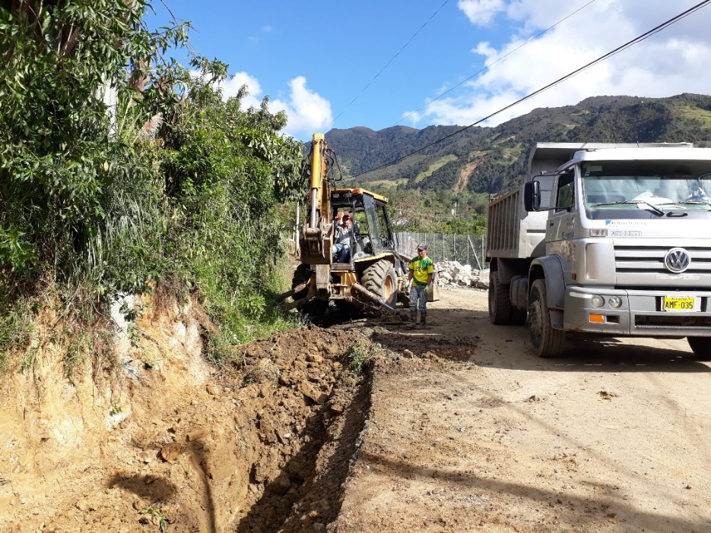
Cuanto se invirtió en la vereda de la calle Oscar Gonzales desde la cooperativa hasta el colegio?
CONSTRUCCION DE VEREDA EN LA CALLE OSCAR GONZALES DESDE LA COOPERATIVA HASTA EL COLEGIO
FASAYÑAN
$10.422,61
SIGUIENTE

Slide 31
CONSTRUCCION DE VEREDA EN LA CALLE OSCAR GONZALES FRENTE AL CENTRO DE SALUD
REGRESAR

Slide 32
Cuales son los Avances del proyecto
FESTIVAL DE LA MANZANA 2018
SIGUIENTE

Slide 33
CARNAVAL 2018
SIGUIENTE

Slide 34
ANIVERSARIO DE PARROQUIALIZACION
REGRESAR

Slide 35
ALCANTARILLADO CELEL
Este proyecto esta concluido en su totalidad?
El proyecto alcanzó el objetivo propuesto?
Que inversiones realizó el GAD Parroquial en convenio con el GAD Municipal?
REGRESAR

Slide 36
ESTUDIOS Y ASESORAMIENTOS
Que estudios se realizaron?
“CONSULTORIA PARA LOS ESTUDIOS Y DISEÑOS PARA EL COMPLEJO DEPORTIVO SOCIAL Y CULTURAL DEL GAD PARROQUIAL DE PRINCIPAL DEL CANTON CHORDELEG”.
Cual es el rol del técnico Jhovanny Toral?
Apoyo para:
Alineación del PDOT a los objetivos del Plan Nacional de Desarrollo.
Elaboración de presupuesto parroquial.
Elaboración de POA Anual.
Realización de contratos.
Rendición de cuentas.
Elaboración de resoluciones.
Seguimiento y monitoreo del PDOT.
Elaboración de proyectos entre otros.
REGRESAR

Slide 37
MATERIALES PARA CABAÑA EN ASNAYACU
REGRESAR

Slide 38
PUBLICIDAD (CANCION A PRINCIPAL
Y VIDEO DE DIFUSION TURISTICA)
SIGUIENTE

Slide 39
PROCESOS DE CONTRATACION Y COMPRAS PÚBLICAS.
Los procesos de contratación y compras públicas de describen a continuación:
PROCESOS DE CONTRATACIÓN Y COMPRAS PÚBLICAS DE BIENES Y SERVICIOS
TIPO DE CONTRATACIÓN | ESTADO ACTUAL
 | Adjudicados |  | Finalizados
 | Número Total | Valor Total | Número Total | Valor Total
Ínfima Cuantía | 99 | 85.767,77 | 99 | 85.767,77
Menor cuantía de Obra | 1 | 48.147,81 | 1 | 48.147,81
Consultoría Directa | 2 | 12.256,00 | 1 | 7.000,00
Catálogo Electrónico | 13 | 1.425,73 | 13 | 1.425,73

Slide 40
AGRADECIMIENTO ESPECIAL
Integrantes del Gobierno Parroquial.
Señoritas dignidades de la parroquia.
Instituciones.
Organizaciones.
Barrios.
Clubes.
Todas las personas que nos apoyaron y colaboraron.
RINCON DE
LA ORQUIDEA
U. E.
FASAYÑAN
SEÑORITAS
DIGNIDADES

Slide 41
Gracias…

